Slide 1

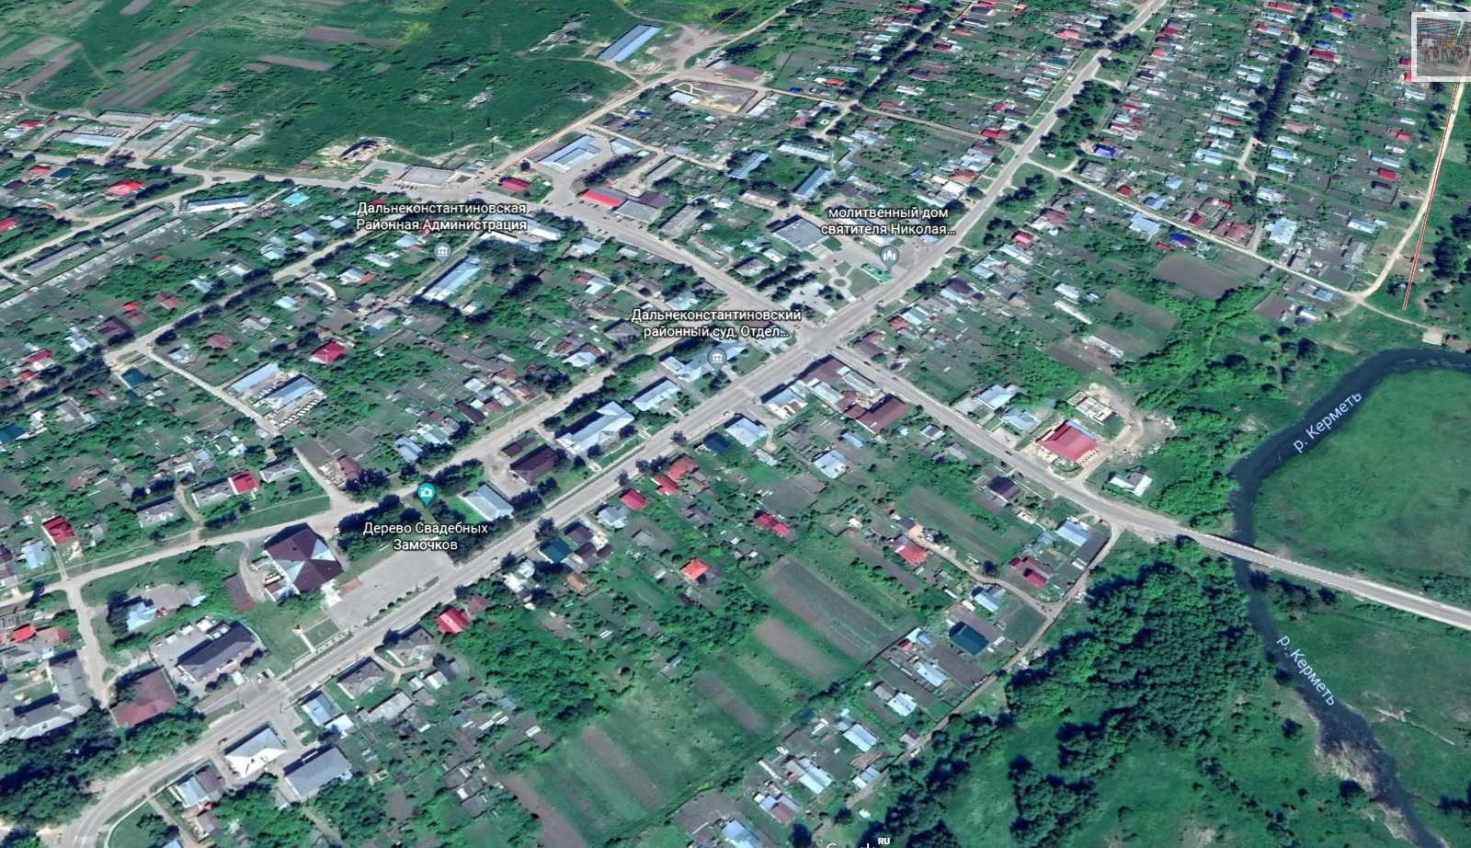

Дальнеконстантиновский муниципальный район
Нижегородской области
Бюджет для граждан
«О проекте бюджета Дальнеконстантиновского
муниципального района на 2019 год и плановый период 2020 и 2021 годов»
района на 2017 год
Бюджет для граждан
По проекту Решения Земского собрания «О проекте бюджета Дальнеконстантиновского муниципального района»

Slide 2
Что такое… «Бюджет для граждан»???
Уважаемые Дальнеконстантиновцы!
Перед вами брошюра «Бюджет для граждан», разработанная управлением финансов, по проекту бюджета Дальнеконстантиновского муниципального района на 2019 год и плановый период 2020 и 2021 годов* - главного финансового документа района.
Мы постарались в доступной и краткой форме представить описание доходов, расходов бюджета и их структуры, приоритетные направления расходования бюджетных средств, объемы бюджетных ассигнований, направляемых на финансирование социально-значимых мероприятий в сфере образования, социальной политики и занятости населения, культуры, сельского хозяйства и в других сферах.
«Бюджет для граждан» нацелен на широкий круг пользователей – всех жителей Дальнеконстантиновского муниципального района, которые должны быть уверены, что передаваемые ими, как налогоплательщиками, средства используются эффективно, дают положительный результат, проявляющийся во всех сферах жизнедеятельности как для каждого человека и каждой семьи, так и для общества в целом.
Одной из ключевых наших задач является обеспечение открытости и прозрачности муниципальных финансов, расширение практики общественного участия.
На официальном сайте Администрации Дальнеконстантиновского района в разделе «Управления финансов» можно ознакомиться с другими «сферами» бюджетного процесса района, итогами его исполнения, а также получить другую интересующую Вас информацию.
*Проект бюджета одобрен на заседании Земского собрания 22 ноября 2018 года Решением № 107.
2

Slide 3
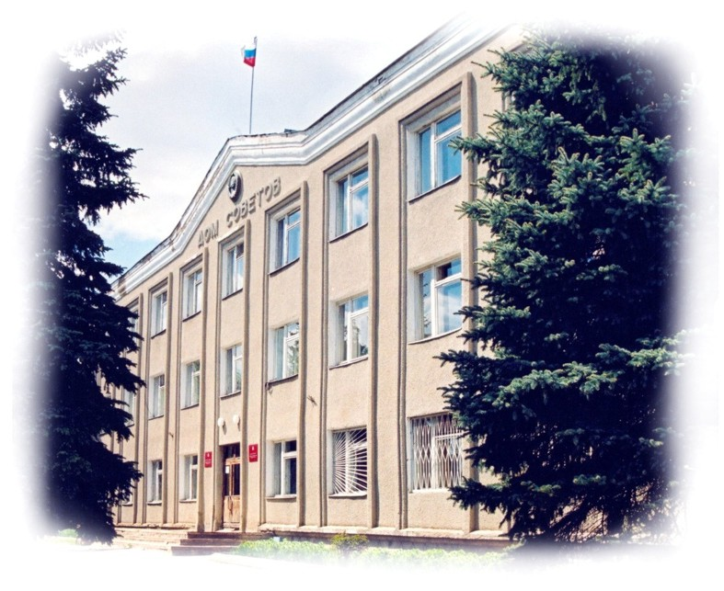
Публичные слушания по проекту бюджета
Публичные слушания - форма участия населения в осуществлении местного самоуправления. Публичные слушания проводятся с целью выявления мнения населения, в данном случае, по проекту бюджета Дальнеконстантиновского муниципального района.
Каждый житель вправе высказать свое мнение по проекту бюджета, представить письменные предложения и замечания для включения их в протокол публичных слушаний.
Результат публичных слушаний - заключение, в котором отражаются выраженные позиции жителей и рекомендации, сформулированные по результатам публичных слушаний. Заключение о результатах публичных слушаний подлежит опубликованию.
Приглашаем жителей района принять участие в ежегодном* общественном обсуждении проекта бюджета на публичных слушаниях, которые проходят в зале заседаний администрации Дальнеконстантиновского муниципального района
по адресу: р.п.Д.Константиново, ул.Советская, д.99
*информирование о времени проведения
осуществляется через местные СМИ
И распространение объявлений
в общедоступных местах.
3

Slide 4
Бюджет – …
- это схема доходов и расходов определённого объекта (семьи, бизнеса, организации, государства, муниципального образования и т.д.), устанавливаемая на определённый период времени .
Бюджет муниципального района =
МУНИЦИПАЛЬНЫЙ БЮДЖЕТ
МУНИЦИПАЛЬНЫЕ ДОХОДЫ
это денежные средства, поступающие в безвозмездном и безвозвратном порядке в соответствии с законодательством Российской Федерации в распоряжение органов государственной власти Российской Федерации, субъектов РФ, органов местного самоуправления………………………………………………………………………………………………………………………………………………………………………………………………………………..
МУНИЦИПАЛЬНЫЕ РАСХОДЫ
это экономические отношения, возникающие в связи с распределением фонда денежных средств муниципалитета и его использование по отраслевому, целевому и территориальному назначению.
Расходная часть охватывает всю экономику, так как муниципалитет учитывает экономические интересы общества в целом.
На величину и структуру расходов бюджета влияют множество факторов:
муниципальное устройство, внешняя и внутренняя политика муниципалитета, общий уровень экономики, уровень благосостояния населения, размер муниципального сектора в экономике и многие другие факторы.
Налоговые доходы
Неналоговые доходы
Безвозмездные поступления
4

Slide 5
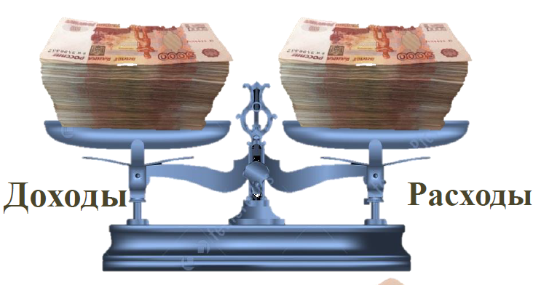
Бюджет…бюджет…бюджет…
БЕЗДЕФИЦИТНЫЙ Бюджет
=
Сбалансированность бюджета по доходам и расходам –
основополагающее требование, предъявляемое к органам,
составляющим и утверждающим бюджет
5

Slide 6
ДОХОДЫ БЮДЖЕТА- из чего они складываются ?
Доходы бюджета- безвозмездные и безвозвратные поступления денежных средств в бюджет
Неналоговые доходы
Поступления от уплаты пошлин и сборов, установленных законодательством РФ (доходы от использования муниципального имущества, плата за негативное воздействие на окружающую среду, штрафы за нарушение законодательства и др.)
Безвозмездные поступления
Поступления от других бюджетов бюджетной системы, граждан и организаций (межбюджетные трансферты в виде дотаций, субвенций, субсидий, поступления от юридических и физических лиц, кроме налоговых и неналоговых доходов)
Налоговые доходы Поступления от уплаты налогов, установленных Налоговым кодексом РФ (налог на доходы физических лиц, единый налог на вмененный доход,
акцизы и др.)
6

Slide 7

Какие налоги уплачивают жители
Нижегородской области
Налог на доходы физических лиц (НДФЛ)
гл.23 Налогового кодекса РФ, ставка налога 13%, в отдельных случаях 9%, 30% и 35%
Налог на имущество физических лиц
Ставка налога исходя из кадастровой стоимости объектов:
- Жилые дома, часть жилых домов, квартир, часть квартир, комнат, гаражей и машино-мест, хозяйственные строения или сооружения площадь каждого из которых не превышает 50 кв. м – от 0,1% до 0,3%;
- объекты, кадастровая стоимость которых превышает 300 млн.руб.– от 0,5% до 2 %,
- прочие – 0,5%.
Транспортный налог
гл. 28 Налогового кодекса РФ,
Основные ставки:
до 45 л/с - 13,5 руб.
от 45 до 100 л/с – 22,5 руб. от 100 до 150 л/с - 31,5 руб. от 150 до 200 л/с – 45 руб. от 200 до 250 л/с – 75 руб. от 250 л/с – 150 руб.
Областной бюджет и местные бюджеты
Земельный налог
Ставка налога от кадастровой стоимости земельных участков:
0,3% по участкам, занятым жилищным фондом, с/х назначения, для личного подсобного хозяйства, дачного хозяйства;
1,5% - в отношении других участков
7

Slide 8
Как распределяются РАСХОДЫ по основным функциям государства
Расходы бюджета – выплачиваемые из бюджета денежные средства, за исключением средств, являющихся источниками финансирования дефицита бюджета.
Формирование расходов осуществляется в соответствии с расходными обязательствами, законодательно закрепленными за соответствующими уровнями бюджетов.
по ведомствам
8

Slide 9




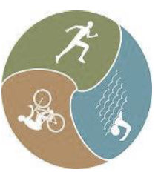
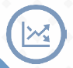


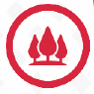


По разделам (подразделам) функциональной структуры:
9

Slide 10
По государственным и муниципальным программам
Программный бюджет отличается от традиционного тем, что все или почти все расходы включены
в программы и каждая программа своей целью прямо увязана с тем или иным стратегическим итогом деятельности ведомства.
Программное бюджетирование представляет собой методологию планирования, исполнения и контроля за исполнением бюджета, обеспечивающую взаимосвязь процесса распределения государственных расходов с результатами от реализации программ, разрабатываемых на основе стратегических целей, с учетом приоритетов государственной политики, общественной значимости ожидаемых и конечных результатов использования бюджетных средств.
10

Slide 11
На чем основывается составление проекта местного бюджета
Необходимость реализации
Указов и поручений Президента РФ
Муниципальные программы
Дальнеконстантиновского муниципального района
Прогноз социально-экономического развития Дальнеконстантиновского муниципального района на 2019-2021 годы
Концепция бюджетной и налоговой политики Дальнеконстантиновского муниципального района на 2019 год и на плановый период 2020 и 2021 годов;
…………
Концепция управления муниципальным долгом в Дальнеконстантиновском муниципальном районе Нижегородской области на период до 2020 года
Деятельность муниципалитета по формированию, рассмотрению, утверждению, исполнению бюджета, а также составлению и утверждению отчета об его исполнении называется бюджетный процесс.
Составление проектов бюджетов - исключительная прерогатива местных администраций муниципальных образований.
Непосредственное составление проектов бюджетов осуществляют финансовые органы муниципальных образований.
Проекты местных бюджетов составляются и утверждаются сроком на один год (очередной финансовый год) или сроком на три года (очередной финансовый год и плановый период)
11

Slide 12
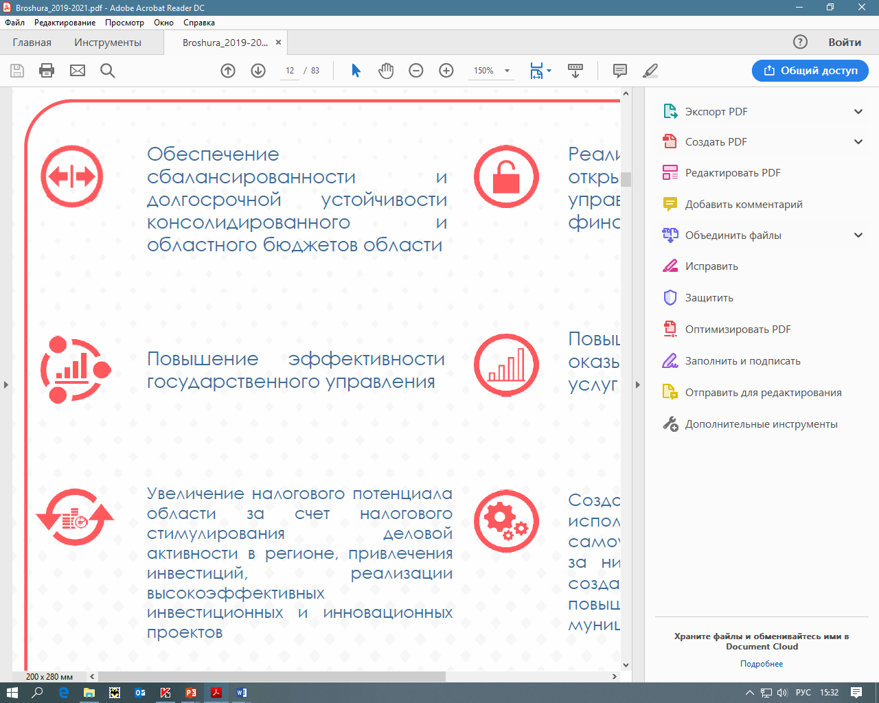
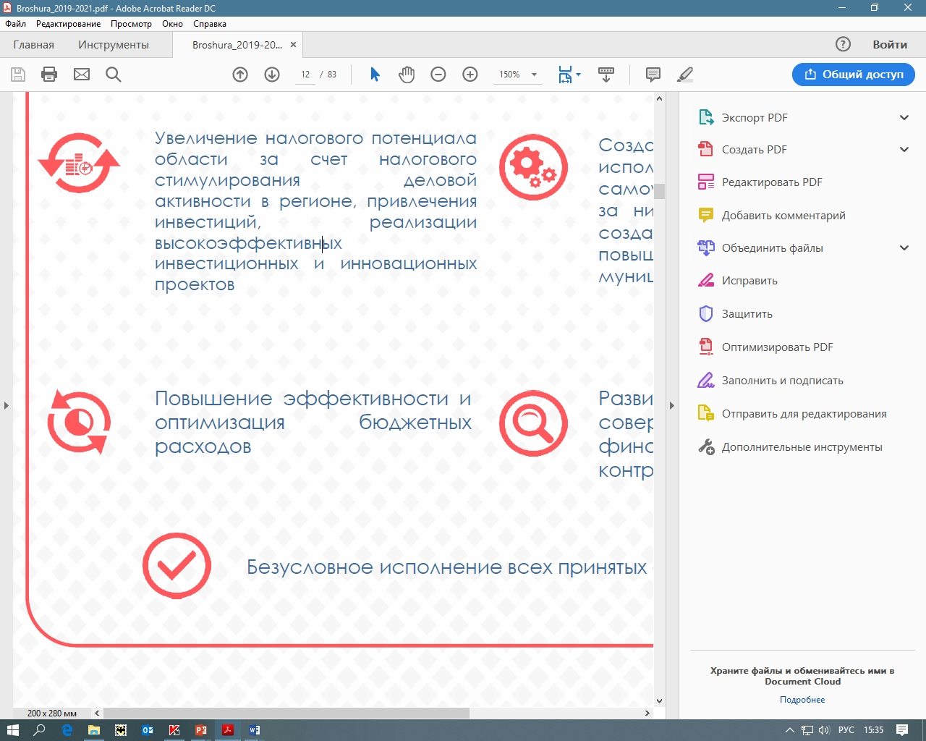
Каковы основные направления бюджетной и налоговой политики Дальнеконстантиновского муниципального района на 2019-2021 годы
Увеличение налогового потенциала
района за счет налогового
стимулирования деловой активности в районе, привлечения инвестиций
Проведение мероприятий по повышению эффективности управления муниципальной собственностью
Обеспечение сбалансированности и долгосрочной устойчивости консолидированного и местного бюджетов
Реализация принципов открытости и прозрачности управления
муниципальными финансами
Повышение эффективности
и оптимизация бюджетных расходов
Повышение качества оказываемых муниципальных услуг
Повышение эффективности
муниципального управления
Развитие и совершенствование
системы финансового контроля
Безусловное исполнение действующих обязательств
Конструктивная работа, направлен-
ная на формирование благоприятного налогового и инвестиционного климата в районе
Взаимовыгодное сотрудничество с организациями, формирующими
налоговый потенциал района
12

Slide 13

Как происходит составление бюджета Дальнеконстантиновского муниципального района
Министерства НО
Структурные подразделения администрации
Подведомственные учреждения
Утверждение бюджета района
Согласование с Министерствами НО лимитов энергоресурсов, ФОТа
Утверждение бюджетов поселений
Разработка основных показателей прогноза социально-экономического развития
Рассмотрение проектов бюджетов муниципального района и поселений
Согласование основных параметров бюджетных проектировок, межбюджетных отношений с ведомствами и поселениями
Согласование прогноза консолидированного бюджета с Министерствами НО
Разработка Концепции бюджетной и налоговой политики
Актуализация нормативно-правовой базы, формирования структуры нормативных затрат, перечня муниципальных услуг
Формирование проекта бюджета
Формирование и утверждение муниципальных программ
Формирование реестра расходных обязательств
Баланс финансовых ресурсов
13

Slide 14
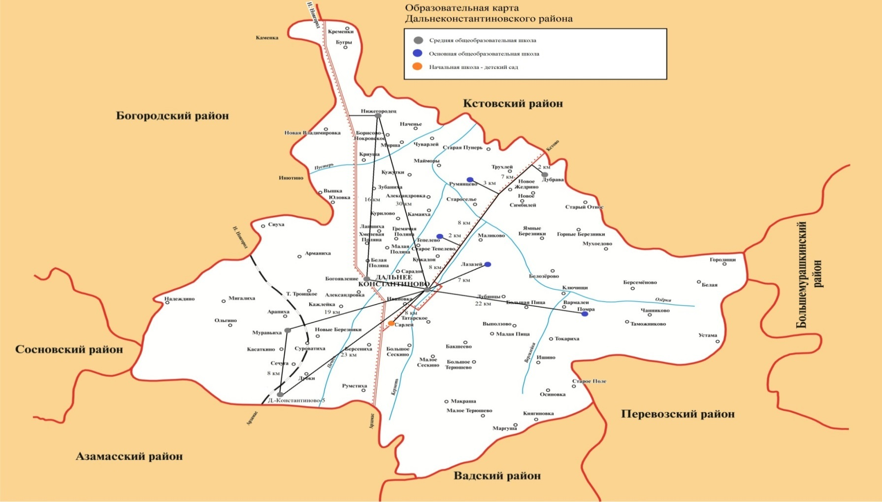
Из чего состоит бюджетная система Дальнеконстантиновского муниципального района
Консолидированный бюджет Дальнеконстантиновского муниципального района
Бюджеты 10 поселений: р.п.Д.Константиново,
Белозеровский с/с,
Богоявленский с/с,
Дубравский с/с,
Кужутский с/с,
Малопицкий с/с,
Нижегородский с/с,
Сарлейский с/с,
Суроватихинский с/с,
Тепелевский с/с
Бюджет муниципального района
14

Slide 15
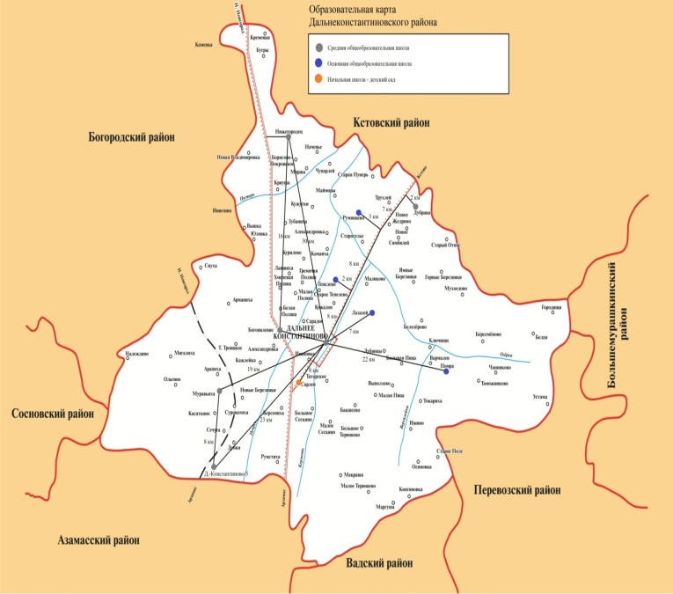
Какие показатели характеризуют наш район в 2018 году
Дальнеконстантиновский муниципальный район
Нижегородской области
Площадь – 137,7 тыс.гектар
Численность населения – 20.880 человек
Уровень валового продукта – 2.281 млн.руб.
Среднемесячная заработная плата по району – 26.290 рублей
Инвестиции в основной капитал в действующих ценах – 877,0 млн. рублей
Муниципальные образования -11
Муниципальные учреждения 26 ( казенные – 2, бюджетные – 12, автономные -12)
15

Slide 16
Какова динамика показателей социально-экономического развития района
16

Slide 17
Основные параметры бюджетного планирования Дальнеконстантиновского муниципального района
17

Slide 18
Сколько доходов поступает в бюджет муниципального района
В РАСЧЕТЕ НА
1 ЖИТЕЛЯ
38,8
тыс.руб.
54,9*
тыс.руб.
37,9
тыс.руб.
37,8
тыс.руб.
37,0
тыс.руб.
* Резкий рост доходов в 2018 году связан с получением субсидии из областного бюджета на строительство школы в п.ст.Суроватиха
18

Slide 19
Из каких поступлений формируется бюджет муниципального района
19

Slide 20
Налоговые доходы
Формирование прогноза доходов на
2019 год и на плановый период 2020, 2021 годов произведено с учётом:
НПА области, НПА района
20

Slide 21
Как зачисляются налоги на территории области
Налоги и сборы, установленные законодательством |  | Уровни бюджета
 |  | ОБЛАСТНОЙ | ГО | МР | ГОР и СЕЛ ПОСЕЛ
Федеральные | 1. Налог на прибыль организаций по ставке, установленной для субъектов РФ | 100% | - | - | -
 | 2. Акцизы, в том числе:
 | акцизы на спиртосодержащую продукцию | 50% | - | - | -
 | акцизы на алкогольную продукцию (без пива) | 50% | - | - | -
 | акцизы на алкогольную продукцию (пиво, вина шампанские) | 100% | - | - | -
 | доходы от уплаты акцизов на нефтепродукты | 90% | 10%
 | 3. Налог на доходы физических лиц (по единым нормативам) | 70% | 18% | 8% | 10%
 | 4. Налоги со специальными налоговыми режимами, в том числе:
 | налог, взимаемый в связи с применением упрощенной системы налогообложения | 100% | - | - | -
 | единый налог на вмененный доход | - | 100% | 100% | -
 | единый сельскохозяйственный налог | - | 100% | 50% | 50%
 | налог, взимаемый в связи с применением патентной системы налогообложения | - | 100% | 100% | -
 | 5. Налог на добычу общераспространенных полезных ископаемых | 100% | - | - | -
 | 6. Сборы за пользование объектами животного мира | 100% | - | - | -
 | 7. Государственная пошлина (в зависимости от установленных полномочий) | 100% | 100% | 100% | 100%
Региональные | 1. Налог на имущество организаций | 100% | - | - | -
 | 2. Транспортный налог | 100% | - | - | -
Местные | 1. Налог на имущество физических лиц | - | 100% | - | 100%
 | 2. Земельный налог |  | 100% |  | 100%
21

Slide 22
Неналоговые доходы
22

Slide 23
Безвозмездные поступления
Безвозмездные -межбюджетные трансферты (средства), предоставляемые одним бюджетом другому
без установления направлений и (или) условий их использования
на условиях софинансирования
(это означает, что получатель субсидии должен за счёт собственных средств предусмотреть определенную долю финансирования)
предоставляются на осуществление переданных полномочий, то есть полномочий, которые не закреплены за получателем субвенции
не отнесенные к предыдущим видам

Slide 24
Особенности формирования бюджета Дальнеконстантиновского муниципального района на 2019 год и плановый период 2020-2021 годов по расходам
Расходы
сформированы в большей степени с учетом индексации на уровне среднегодового индекса роста потребительских цен 104,2% , а по отдельным статьям с учетом Кф экономии
Индексация заработной платы по
категориям, не входящим в Указы,
доведение до установленного
уровня МРОТ по низкооплачиваемым
категориям работников
Фонд оплаты труда рассчитан по "дорожным картам"
с учетом планируемых изменений и
введением режима экономии
Использование всех внутренних резервов
Бюджет 2019-2021 годы
Формирование профицитного бюджета на 2019 и 2020 годы, бездефицитного на 2021 годы
Сохранение социальных выплат
24

Slide 25
Принципы и подходы к формированию расходов местного бюджета определены в соответствии с:
Концепцией бюджетной и налоговой политики , принятыми Дальнеконстантиновским муниципальным районом на 2019 год и на плановый период 2020 и 2021 годов
Методикой планирования бюджетных ассигнований бюджета Дальнеконстантиновского муниципального района Нижегородской области на 2019 год и на плановый период 2020 и 2021 годов
Что особенно повлияло на расходы местного бюджета
Обеспечение выплаты заработной платы отдельным категориям работников в соответствии с «дорожными картами» развития отраслей социальной сферы, а также в рамках исполнения Указов Президента РФ
организационные мероприятия сопутствующие строительству на территории Дальнеконстантиновского муниципального района физкультурно-оздоровительного комплекса (ФОКа))
Строительство газопроводов в д.Чуварлей Дальнеконстантиновского муниципального района, на софинансирование капитальных вложений в объекты газоснабжения в д.Бугры
Обеспечение функционирования учреждений в сфере образования, культуры
создание и обустройство детской игровой площадки с обустройством зоны отдыха в с.Тепелево
устройство хоккейной коробки в селе Тепелево
Предоставление межбюджетных трансфертов бюджетам поселений
Повышение качества услуг коммунального характера и обеспечение в полной мере их исполнения
Реализация мер социальной поддержки населения
25

Slide 26
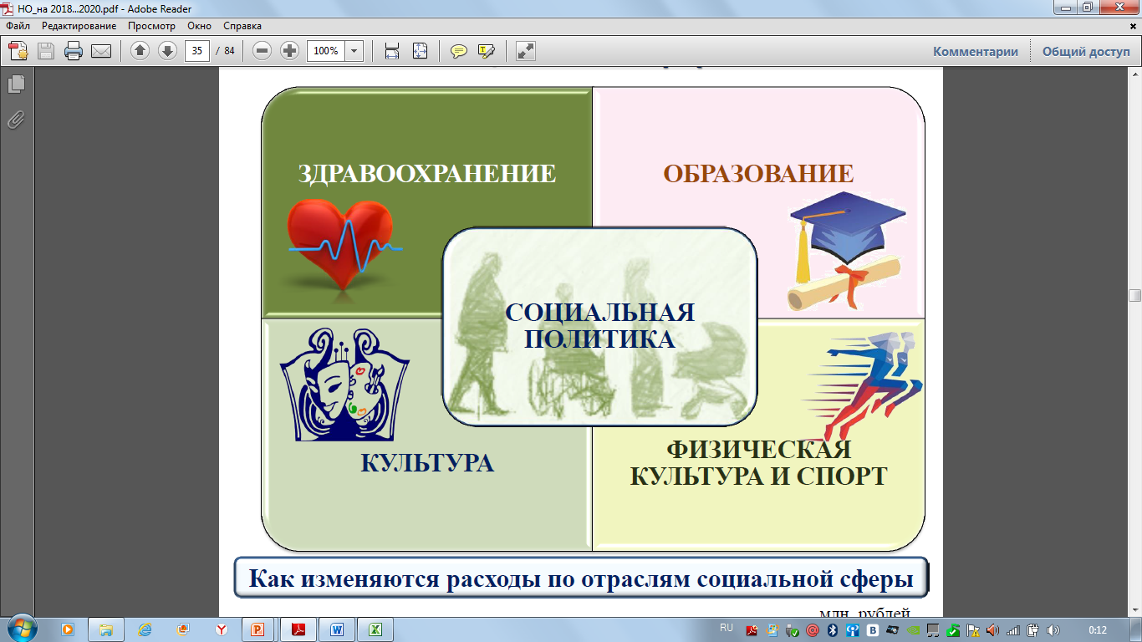
Как распределены расходы местного бюджета по отраслям на 2019 год
18,3%
4,6%
51,0%
7,6%
4,3%
0,9%
0,3%
0,0%
5,1%
Бюджет сохраняет свою социальную направленность -63,7% общего объема
26

Slide 27
Как распределены расходы местного бюджета по отраслям в 2020-2021 году
58 654,53 | 58 655,03
1 184,30 | 1 226,40
4 984,41 | 4 768,31
138 516,56 | 137 351,66
72 043,18 | 53 784,44
372 956,15 | 376 788,10
59 821,00 | 65 371,00
35 350,26 | 37 642,50
944,20 | 944,20
2 048,31 | 2 048,31
5,01 | 0,00
37 529,80 | 33 570,42
27

Slide 28
Сколько средств местного бюджета распределено в рамках программ
Бюджет на 2019 год и на плановый период 2020 и 2021 годов- ПРОГРАММНЫЙ БЮДЖЕТ
Программные расходы
(расходы распределены исходя из необходимости достижения запланированных индикаторов и конечных результатов по итогам действия i-программы)
2019- 754.831,6 тыс.руб. 2020- 749.735,5 тыс.руб. 2021- 737.847,7 тыс.руб.
Непрограммные расходы
(расходы, не вошедшие в мероприятия программ)
2019- 33.771,9 тыс.руб. 2020- 34.302,2 тыс.руб. 2021- 34.302,6 тыс.руб.
2020
2021
28

Slide 29
Программные расходы местного бюджета 2019-2021 годов
Муниципальные программы | Бюджет на 2018 год | Бюджет на 2019 год | % к 2018 году | Бюджет на 2020 год | Бюджет на 2021 год
ВСЕГО РАСХОДОВ | 967 267,11 | 788 603,55 | 81,53 | 784 037,71 | 772 150,37
РАСХОДЫ НА РЕАЛИЗАЦИЮ ГОСУДАРСТВЕННЫХ И МУНИЦИПАЛЬНЫХ ПРОГРАММ | 932 171,81 | 754 831,61 | 80,98 | 749 735,48 | 737 847,74
Муниципальная программа "Развитие образования Дальнеконстантиновского муниципального района Нижегородской области на 2015-2020 годы" | 329 014,28 | 364 013,75 | 110,64 | 363 477,05 | 366 614,00
Государственная программа "Социальная поддержка граждан Нижегородской области" | 830,00 | 845,70 | 101,89 | 845,70 | 845,70
Муниципальная программа "Организация оплачиваемых общественных работ и временного трудоустройства на территории Дальнеконстантиновского муниципального района на 2018-2020 годы" | 160,84 | 167,27 | 104,00 | 173,96 | 173,96
Государственная программа "Охрана окружающей среды Нижегородской области" | 18,20 | 17,60 | 96,70 | 16,10 | 14,40
Муниципальная программа "Развитие культуры и туризма в Дальнеконстантиновском муниципальном районе на 2018-2020 годы" | 48 217,87 | 56 821,00 | 117,84 | 56 821,00 | 62 371,00
Государственная программа "Информационное общество Нижегородской области" | 1 436,60 | 2 047,80 | 142,54 | 2 047,80 | 2 047,80
Муниципальная программа "Развитие физической культуры, спорта, молодежной политики и патриотическое воспитание граждан Дальнеконстантиновского муниципального района" | 1 218,00 | 1 366,70 | 112,21 | 1 406,70 | 1 406,70
Муниципальная программа «Развитие агропромышленного комплекса Дальнеконстантиновского муниципального района Нижегородской области на 2015 – 2020 годы» | 56 059,20 | 132 272,20 | 235,95 | 132 024,90 | 131 813,40
Муниципальная программа "Повышение качества жизни населения Дальнеконстантиновского муниципального района Нижегородской области на 2019-2023 годы" | 409 660,27 | 90 824,89 | 22,17 | 92 804,18 | 76 970,14
Муниципальная программа "Управление муниципальной собственностью Дальнеконстантиновского муниципального района Нижегородской области" на 2015-2020 годы | 3 455,38 | 4 637,18 | 134,20 | 4 637,18 | 4 637,18
Муниципальная программа "Управление муниципальными финансами Дальнеконстантиновского муниципального района" | 46 957,15 | 56 619,09 | 120,58 | 54 345,87 | 50 414,42
29

Slide 30
Программные расходы местного бюджета 2019-2021 годов
Муниципальные программы | Бюджет на 2018 год | Бюджет на 2019 год | % к 2018 году | Бюджет на 2020 год | Бюджет на 2021 год
Муниципальная программа "Развитие и поддержка малого и среднего предпринимательства в Дальнеконстантиновском муниципальном районе на 2015-2020 годы" | 1 000,00 | 1 000,00 | 100,00 | 1 000,00 | 1 000,00
Муниципальная программа "Развитие кадрового потенциала учреждений (организаций) здравоохранения, образования, культуры и спорта Дальнеконстантиновского муниципального района" на 2017-2021 годы | 600,00 | 900,00 | 150,00 | 900,00 | 900,00
Муниципальная программа "Обеспечение безопасности населения на территории Дальнеконстантиновского муниципального района Нижегородской области на 2019-2021 годы " | 116,98 | 7 164,17 | 6 124,27 | 1 836,00 | 545,00
Муниципальная программа "Комплексные меры противодействия злоупотреблению наркотиками и их незаконному обороту в Дальнеконстантиновском муниципальном районе на 2015-2020гг." | 48,00 | 48,00 | 100,00 | 48,00 | 48,00
Муниципальная программа "Профилактика безнадзорности, правонарушений, групповой и повторной преступности и алкогольной зависимости у несовершеннолетних на территории Дальнеконстантиновского муниципального района на 2015 – 2020гг." | 47,00 | 78,00 | 165,96 | 78,00 | 78,00
Муниципальная программа "Развитие муниципальной службы в Дальнеконстантиновском муниципальном районе Нижегородской области на 2017-2019 годы" | 22 903,54 | 23 826,26 | 104,03 | 24 465,04 | 24 465,04
Муниципальная программа "Повышение безопасности дорожного движения в Дальнеконстантиновском муниципальном районе на 2015-2020 годы" | 100,00 | 100,00 | 100,00 | 100,00 | 100,00
Муниципальная программа "Поддержка и развитие дополнительного образования детей Дальнеконстантиновского муниципального района в области общего художественно-эстетического образования " | 10 328,50 | 12 082,00 | 116,98 | 12 708,00 | 13 403,00
НЕПРОГРАММНЫЕ РАСХОДЫ | 35 095,30 | 33 771,94 | 96,23 | 34 302,23 | 34 302,63
30

Slide 31
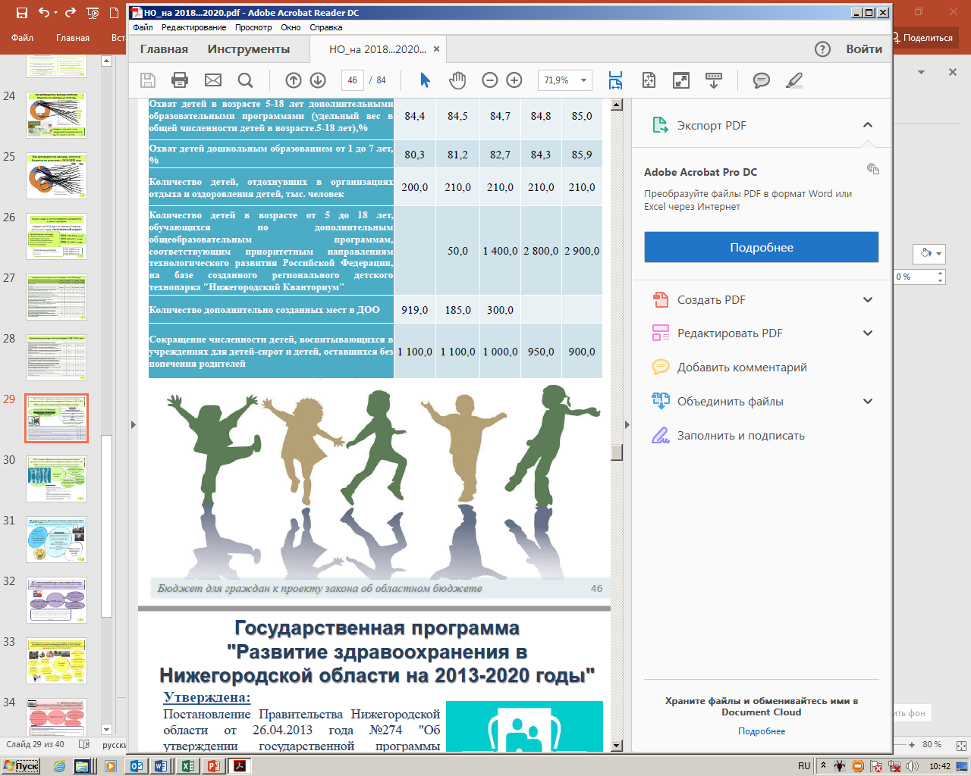
МП «Развитие образования Дальнеконстантиновского муниципального района Нижегородской области на 2015-2020 годы» (утверждена постановлением администрации Дальнеконстантиновского муниципального района Нижегородской области от 16.10.2014 года № 1227)
Цель муниципальной программы – формирование на территории Дальнеконстантиновского муниципального района Нижегородской области образовательной системы, обеспечивающей доступность качественного образования, отвечающего потребностям развития муниципального образования и каждого гражданина
.
МЕРОПРИЯТИЯ МП
- Организация услуги
- Материально-техническое обеспечение
- Создание условий для безопасного функционирования
- Организация доставки детей
- Проведение мероприятий, конференций, конкурсов, смотров, олимпиад
- Осуществление управления образовательными организациями
- Организация отдыха и оздоровления детей в каникулярный период
- Мероприятия по организации аттестации педагогических работников
- Мероприятия по организации социально-правовой защиты детей
- Услуги по обеспечению содержаний зданий и сооружений, осуществление бухгалтерского обслуживания ОО
31

Slide 32
МП «Развитие образования Дальнеконстантиновского муниципального района Нижегородской области на 2015-2020 годы»
МП/ПМП | Наименование муниципальной программы (подпрограммы) | Бюджет на 2018 год | Бюджет на 2019 год | % к 2018 году | Бюджет на 2020 год | Бюджет на 2021 год
01 0 | Муниципальная программа "Развитие образования Дальнеконстантиновского муниципального района Нижегородской области на 2015-2020 годы" | 329 014,28 | 364 013,75 | 110,64 | 363 477,05 | 366 614,00
01 1 | Подпрограмма "Развитие общего образования" | 288 868,13 | 314 544,22 | 108,89 | 313 344,22 | 316 481,17
01 2 | Подпрограмма "Развитие дополнительного образования и воспитания детей и молодежи" | 16 900,08 | 22 537,92 | 133,36 | 22 537,92 | 22 537,92
01 3 | Подпрограмма "Управление программой" | 22 150,07 | 25 805,31 | 116,50 | 26 468,61 | 26 468,61
01 4 | Подпрограмма "Развитие системы оценки качества образования и информационной прозрачности системы образования" в рамках Государственной программы "Развитие образования Нижегородской области" | 646,20 | 670,90 | 103,82 | 670,90 | 670,90
01 9 | Подпрограмма "Социально-правовая защита детей в Нижегородской области" в рамках Государственной программы "Развитие образования Нижегородской области" | 449,80 | 455,40 | 101,24 | 455,40 | 455,40
Индикаторы муниципальной программы
№ п/п | Наименование индикатора/непосредственного результата | Ед. измерения | 2018 | 2019 | 2020
1. | Отношение среднего балла единого государственного экзамена ( в расчете на 2 обязательных предмета) в 10 процентах общеобразовательных организаций с лучшими результатами единого государственного экзамена к среднему баллу единого государственного экзамена ( в расчете на 2 обязательных предмета) в 10% ОБОО с худшими результатами единого государственного экзамена | балл | 1,60 | 1,58 | 1,58
2. | Удельный вес численности обучающихся по программам общего образования, участвующих в олимпиадах и конкурсах различного уровня, в общей численности обучающихся по программам общего образования | % | 88,2 | 91 | 95
3 | Охват детей в возрасте 5 - 18 лет дополнительными образовательными программами (удельный вес численности детей, получающих услуги дополнительного образования, в общей численности детей в возрасте 5 - 18 лет) | % | 83,8 | 84,0 | 84,0
4 | Удельный вес числа ОО, в которых созданы органы коллегиального управления с участием общественности (родители), в общем числе ОО | % | 100 | 100 | 100
5. | Доля педагогических работников с высшей и первой квалификационной категорией в общей численности аттестованных педагогических работников | % | 70,0 | 70,2 | 70,4
6. | Отношение среднемесячной заработной платы педагогических работников муниципальных ДОО к среднемесячной заработной плате учителей в общеобразовательных организациях муниципального района | % | 100 | 100 | 100
32

Slide 33
МП «Развитие образования Дальнеконстантиновского муниципального района Нижегородской области на 2015-2020 годы»
Индикаторы муниципальной программы
№ п/п | Наименование индикатора/непосредственного результата | Ед. измерения | 2018 | 2019 | 2020
7. | Удельный вес общеобразовательных организаций, в которых будет внедрена оценка деятельности образовательных организаций, их руководителей и основных категорий работников на основании показателей эффективности деятельности подведомственных муниципальных организаций общего образования | % | 100 | 100 | 100
8. | Доля детей-сирот и детей, оставшихся без попечения родителей, воспитывающихся в семьях граждан, в общей численности детей-сирот и детей, оставшихся без попечения родителей | % | 73 | 74 | 75
9. | Удельный вес числа электронных инструктивно-методических ресурсов, разработанных в рамках Программы, к которым предоставлен доступ в сети Интернет, в общем числе электронных инструктивно-методических ресурсов, разработанных в рамках Программы | % | 100 | 100 | 100
10. | Охват детей дошкольным образованием от 1 года до 7 лет | % | 79,0 | 79,0 | 80,0
11. | Доступность дошкольного образования (отношение численности детей 3-7 лет, которым предоставлена возможность получать услуги дошкольного образования, к численности детей в возрасте 3-7 лет, скорректированной на численность детей в возрасте 5-7 лет, обучающихся в ОБОО) | % | 100 | 100 | 100
12. | Число учащихся в муниципальных ОБОО, приходящихся на одного педагогического работника | человек | 10,5 | 10,5 | 10,5
13. | Удельный вес численности учителей в возрасте до 30 лет в общей численности учителей общеобразовательных организаций | % | 22 | 22 | 22
14. | Удельный вес численности педагогических работников в ОУ дополнительного образования в возрасте до 35 лет (без внешних совместителей) | % | 50 | 50 | 50
15. | Удельный вес численности руководителей муниципальных ДОО, ОБОО и организаций дополнительного образования, прошедших в течение последних трех лет повышение квалификации или профессиональную переподготовку, в общей численности руководителей ДОО, ОБОО и организаций дополнительного образования | % | 100 | 100 | 100
16. | Сокращение численности детей, воспитывающихся в учреждениях для детей-сирот и детей, оставшихся без попечения родителей | Чел. | 47 | 47 | 45
17 | Доля ОБОО, в которых создана универсальная безбарьерная среда, позволяющая обеспечить совместное обучение инвалидов и лиц, не имеющих нарушений развития, в общем количестве ОБОО | % | 57 | 71 | 71
33

Slide 34
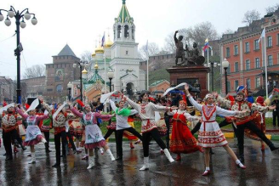

МП «Развитие культуры и туризма в Дальнеконстантиновском муниципальном районе на 2018-2020 годы» (утверждена постановлением администрации Дальнеконстантиновского муниципального района Нижегородской области от 07.11.2017 года №1349 )
Цель МП – сохранение материального и нематериального наследия, развитие лучших традиций и достижений культуры района, сохранение единого культурно-информационного пространства, создание условий для развития народного художественного творчества населения
Мероприятия МП
организация, подготовка и проведение культурно массовых мероприятий, организация выставок, экспозиций, экологических мероприятий ;
организация деятельности клубных формирований;
сохранности музейного фонда, библиотечного обслуживания населения;
предоставление информационных услуг; и т.д.
34

Slide 35
МП «Развитие культуры и туризма в Дальнеконстантиновском муниципальном районе на 2018-2020 годы» (утверждена постановлением администрации Дальнеконстантиновского муниципального района Нижегородской области от 07.11.2017 года №1349 )
Целевые показатели (индикаторы) программы | Единицы измерения | 2018 г. | 2019 г. | 2020 г.
Количество библиографических записей в сводном электронном каталоге библиотек Дальнеконстантиновского муниципального района | Количество | 28 720 | 35 320 | 43 450
 | Проценты к предыдущему году | 22,9% | 23,0% | 23,1%
Количество публичных библиотек, подключенных к сети «Интернет», в общем количестве библиотек Дальнеконстантиновского муниципального района | Количество | 14 | 15 | 16
 | Проценты к предыдущему году | 73,7% | 78,9% | 84,2%
Увеличение доли детей, привлекаемых к участию в творческих мероприятиях, в общем числе детей (чел.) | Количество | 212 | 214 | 217
 | Проценты к количеству детей | 8,0% | 8,1% | 8,2%
Количество участников культурно-досуговых мероприятий (чел.) | Количество | 146 883 | 147 020 | 147 157
 | Проценты к 2017 году | 7,2% | 7,3% | 7,4%
Посещаемость Районного краеведческого музея (чел.) | Количество | 1 898 | 1 943 | 1 988
 | Посещений на 1 жителя в год | 0,42 | 0,43 | 0,44
Увеличение количества туристов и экскурсантов, посетивших район | Количество | 1817 | 1822 | 1827
 | Проценты к предыдущему году | 0,3% | 0,3% | 0,3%
Количество музеев, имеющих сайт в сети «Интернет» в общем количестве музеев Дальнеконстантиновского муниципального района | Количество | 1 | 1 | 1
 | Проценты к общему числу музеев | 100% | 100% | 100%
Количество выставочных проектов, осуществляемых в Дальнеконстантиновском муниципальном районе | Количество | 7 | 7 | 7
 | Проценты к предыдущему году | 100% | 100% | 100%
Количество представленных (во всех формах) зрителю музейных предметов в общем количестве музейных предметов основного фонда Районного краеведческого музея. | Количество | 562 | 566 | 570
 | Проценты к общему объему основного музейного фонда | 25% | 25% | 25%
35

Slide 36
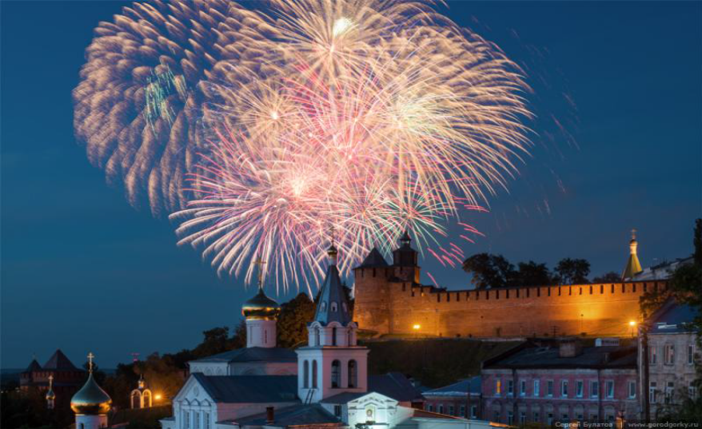
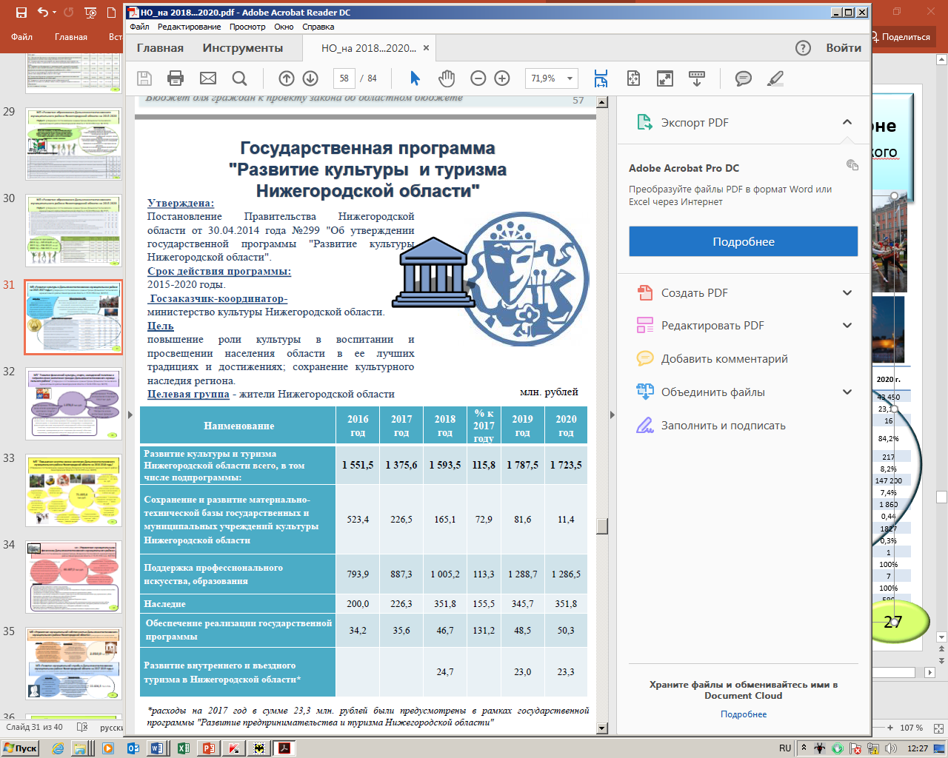
МП «Развитие культуры и туризма в Дальнеконстантиновском муниципальном районе на 2018-2020 годы»
Подпрограмма "Развитие культуры в Дальнеконстантиновском муниципальном районе на 2018-2020 годы" :
2019 - 56.821,00 тыс.руб.;
2020 – 56.821,00 тыс.руб.;
2021- 62.371,00 тыс.руб.
36

Slide 37

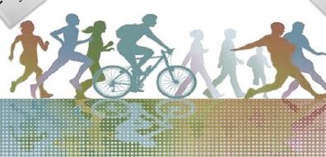
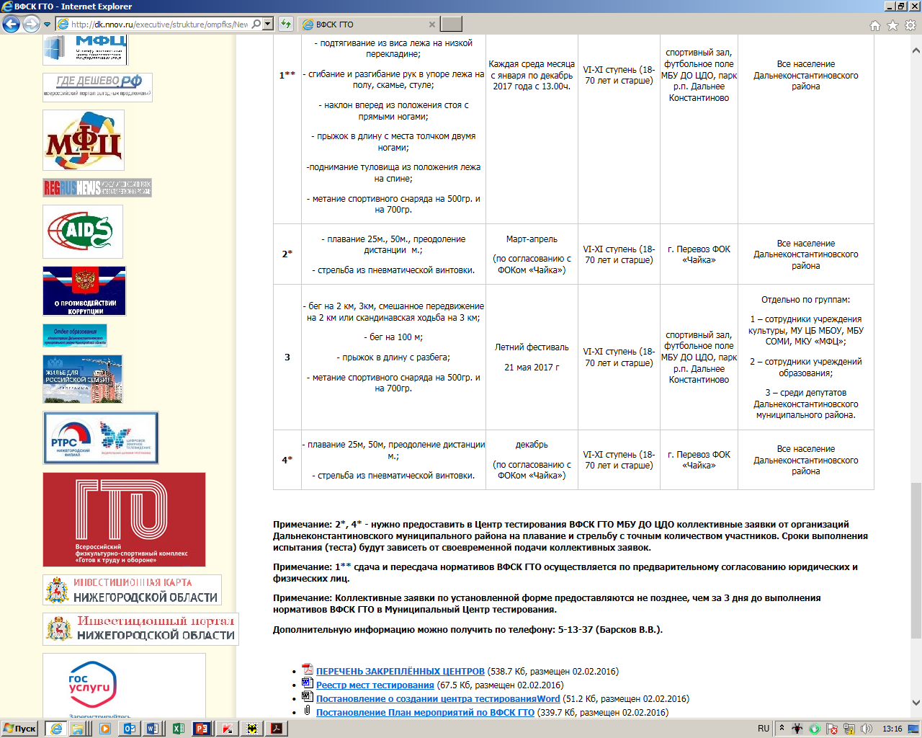
МП " Развитие физической культуры, спорта, молодежной политики и патриотическое воспитание граждан Дальнеконстантиновского муници-пального района" (Утверждена постановлением администрации Дальнеконстантиновского муниципального района Нижегородской области от 04.04.2016 года №221)
Цель муниципальной программы: создание условий, обеспечивающих возможность гражданам систематически заниматься физической культурой и спортом, создание условий для наиболее полного и качественного развития молодежи и реализации ее потенциала в интересах Дальнеконстантиновского муниципального района, развитие и укрепление системы гражданско-патриотического воспитания в Дальнеконстантиновском муниципальном районе.
МП/ПМП | Наименование муниципальной программы (подпрограммы) | БЮДЖЕТ на 2018 год | БЮДЖЕТ на 2019 год | % К 2018 году | БЮДЖЕТ на 2020 год | БЮДЖЕТ на 2021 год
12 0 | Муниципальная программа «Развитие физической культуры, спорта, молодежной политики и патриотическое воспитание граждан Дальнеконстантиновского муниципального района» | 1 218,00 | 1 366,70 | 112,2 | 1 406,70 | 1 406,70
12 1 | Подпрограмма «Развитие физической культуры и массового спорта» | 873,00 | 907,90 | 104,0 | 944,20 | 944,20
12 2 | Подпрограмма «Развитие молодежной политики» | 255,00 | 365,20 | 143,2 | 365,20 | 365,20
12 3 | Подпрограмма «Патриотическое воспитание граждан» | 90,00 | 93,60 | 104,0 | 97,30 | 97,30
Подпрограмма "Патриотическое воспитание граждан" 75,0 тыс.руб.
Подпрограмма "Развитие физической культуры и массового спорта"
873,0 тыс.руб.
1.078,0 тыс.руб.
Подпрограмма "Развитие молодежной политики" 130,0 тыс. руб.
37

Slide 38
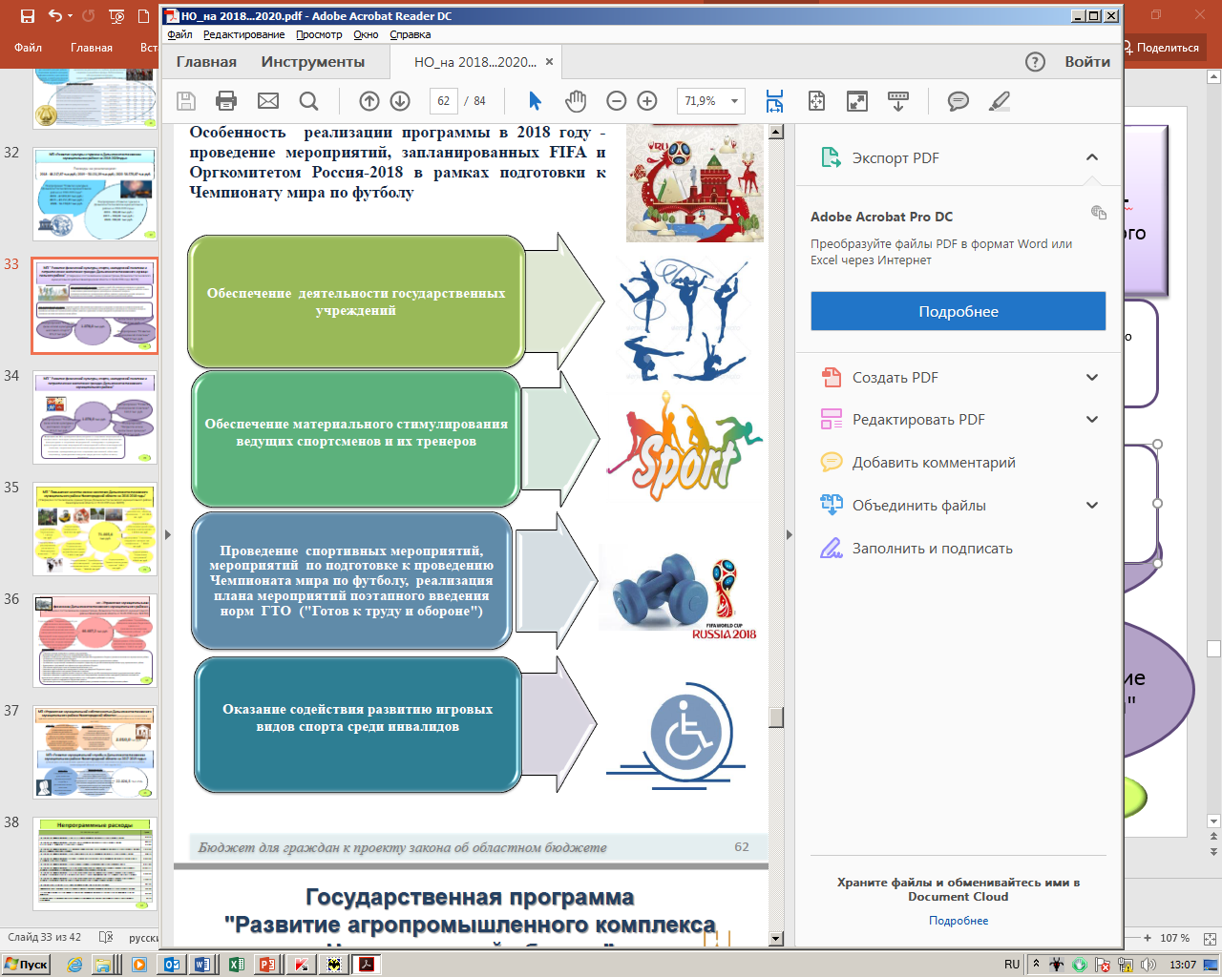
МП " Развитие физической культуры, спорта, молодежной политики и патриотическое воспитание граждан Дальнеконстантиновского муниципального района"
N | Индикатор/непосредственный результат | Ед. | 2018 год | 2019 год | 2020 год
Программа "Развитие физической культуры, спорта, молодежной политики и патриотическое воспитание граждан Дальнеконстантиновского муниципального района" Мероприятия, направленные на развитие физической культуры и массового спорта; Мероприятия, направленные на развитие молодёжной политики; Мероприятия, направленные на патриотическое воспитание граждан
 | Индикаторы:
1. | Доля граждан Дальнеконстантиновского муниципального района, систематически занимающихся физической культурой и спортом, в общей численности населения района | % | 30,0 | 32,5 | 35,0
2. | Единовременная пропускная способность спортивных сооружений | % | 44,0 | 46,0 | 48,0
3. | Доля молодежи, участвующей в молодежных проектах, предлагаемых федеральными, региональными органами и органами местного самоуправления по работе с молодежью | % | 70 | 75 | 80
4. | Доля органов местного самоуправления поселений Дальнеконстантиновского муниципального района, в которых проведен анализ деятельности в сфере физической культуры и спорта, от их общего количества | % | 100 | 100 | 100
5. | Доля граждан, принявших участие в районных мероприятиях патриотической направленности | % | 75 | 85 | 90
6. | Доля допризывной молодежи, повысившей качественный уровень своей подготовки к службе в рядах Вооруженных Сил Российской Федерации через участие в районных соревнованиях военно-патриотического профиля | % | 60 | 65 | 70
 | Непосредственные результаты:
1. | Число введенных в эксплуатацию спортивных сооружений | ед. | 5 | 5 | 6
2. | Количество муниципальных мероприятий и проектов по работе с молодежью | ед. | 16 | 18 | 20
3. | Число аналитических таблиц и мониторингов состояния направления "Физическая культура и спорт" и "Молодежная политика" в органах местного самоуправления поселений Дальнеконстантиновского муниципального района | ед. | 6 | 8 | 10
4. | Число допризывной молодежи, повысившей качественный уровень своей подготовки к службе в рядах Вооруженных Сил Российской Федерации через участие в районных соревнованиях военно-патриотического профиля | Чел. | 1400 | 1500 | 2000
5. | Число граждан, принявших участие в районных мероприятиях патриотической направленности | Чел. | 18000 | 19000 | 19800
Подпрограмма "Развитие молодежной политики" 130,0 тыс. руб.
Подпрограмма "Развитие физической культуры и массового спорта"
873,0 тыс.руб.
1.078,0 тыс.руб.
Подпрограмма "Патриотическое воспитание граждан" 75,0 тыс.руб.
38

Slide 39
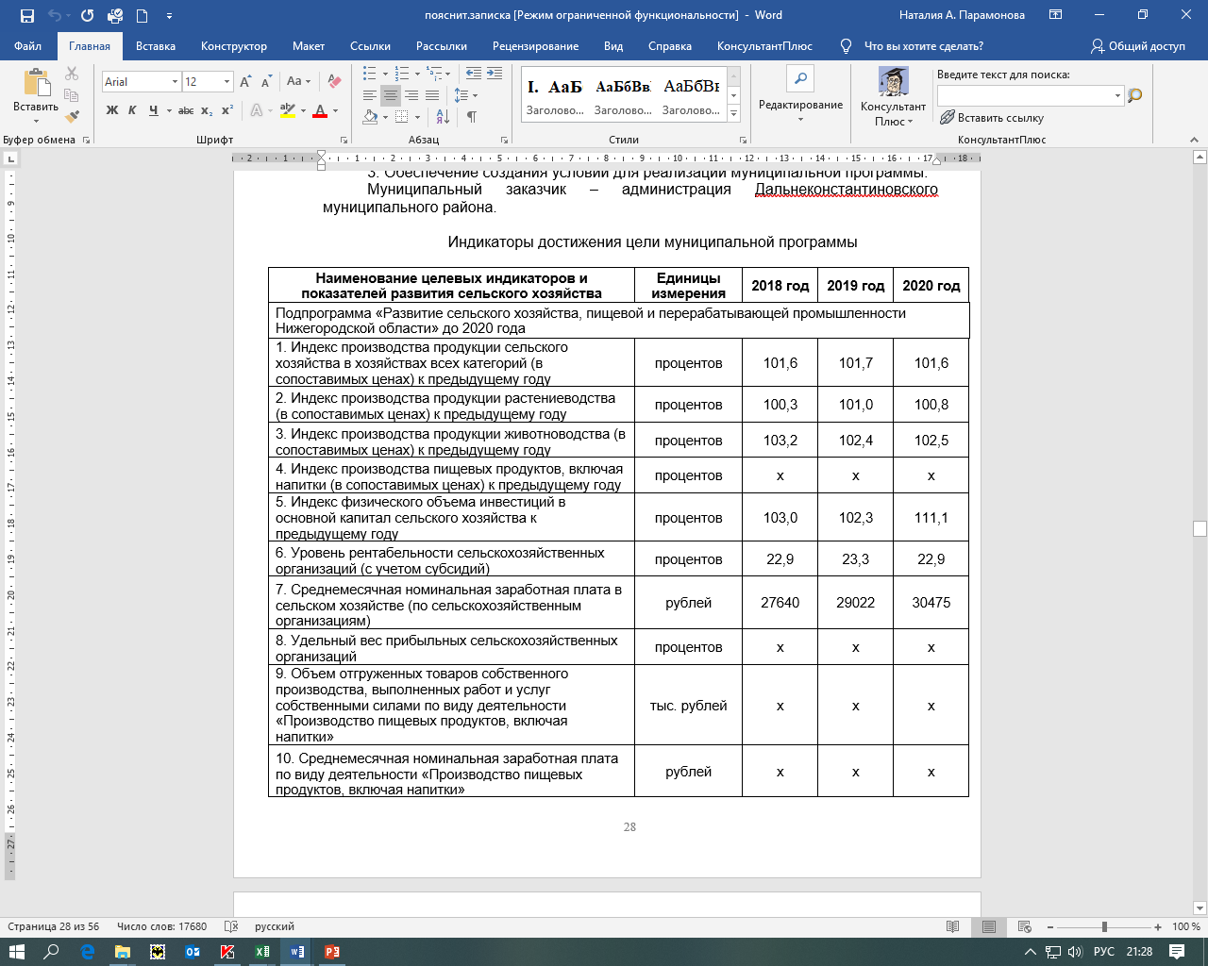

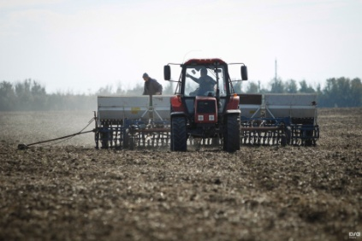
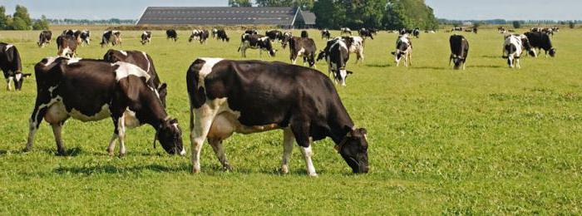
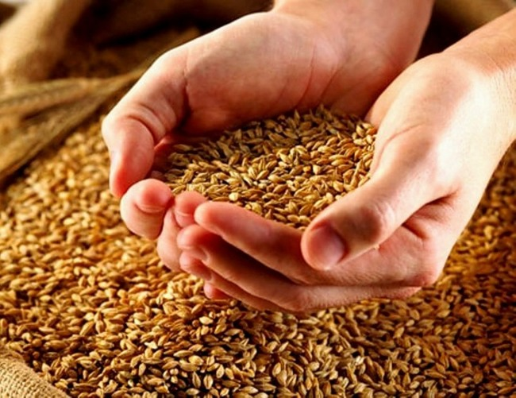
МП «Развитие агропромышленного комплекса Дальнеконстантиновского муниципального района на 2015-2020 годы» (утверждена постановлением администрации Дальнеконстантиновского муниципального района Нижегородской области от 14.11.2014 г. №1322)
Цели муниципальной программы:
1. Развитие производственно-финансовой деятельности организаций агропромышленного комплекса;
2. Создание условий для устойчивого развития сельских территорий;
3. Обеспечение создания условий для реализации муниципальной программы.
МП/ПМП | Наименование муниципальной программы (подпрограммы) | БЮДЖЕТ на 2018 год | БЮДЖЕТ на 2019 год | % К 2018 году | БЮДЖЕТ на 2020 год | БЮДЖЕТ на 2021 год
13 0 | Муниципальная программа «Развитие агропромышленного комплекса Дальнеконстантиновского муниципального района Нижегородской области на 2015 – 2020 годы» | 56 059,20 | 132 272,20 | 236,0 | 132 024,90 | 131 813,40
13 1 | Подпрограмма "Развитие сельского хозяйства, пищевой и перерабатывающей промышленности Дальнеконстантиновского муниципального района Нижегородской области на 2015 – 2020 годы" | 50 370,20 | 127 147,10 | 252,4 | 126 899,80 | 126 688,30
13 3 | Подпрограмма "Обеспечение реализации муниципальной программы" | 5 689,00 | 5 125,10 | 90,1 | 5 125,10 | 5 125,10
39

Slide 40
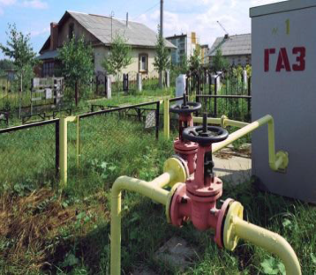
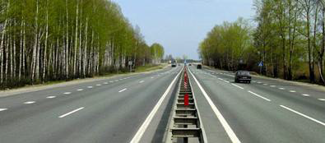
МП " Повышение качества жизни населения Дальнеконстантиновского муниципального района Нижегородской области на 2019-2023 годы" (Утверждена постановлением администрации Дальнеконстантиновского муниципального района Нижегородской области от 16.10.2018 года №1271)
Основные объекты 2019-2021г.г.
Цель муниципальной программы - создание материальной базы для развития социальной и инженерной инфраструктуры как основы повышения качества жизни населения Дальнеконстантиновского муниципального района Нижегородской области
строительство газопроводов в д.Чуварлей Дальнеконстантиновского муниципального района, на софинансирование капитальных вложений в объекты газоснабжения в д.Бугры
…..
организационные мероприятия сопутствующие строительству на территории Дальнеконстантиновского муниципального района ФОКа
Подпрограмма
"Газификация ….."
14.819,0 тыс.руб.
обеспечение инженерной и дорожной инфраструктурой земельных участков, предназначенных для бесплатного предоставления многодетным семьям для индивидуального жилищного строительства на участке № 143 северо-восточнее д. Новое Борцово Дальнеконстантиновского района
71.005,6 тыс.руб.
Подпрограмма " Социальная поддержка граждан при газификации … " 990,0 тыс.руб.
И т.д…
Подпрограмма «… регулирования численности безнадзорных животных… " 571,1 тыс.руб.
Подпрограмма "Строительство, содержание и ремонт автомобильных дорог …" 2.892,2 тыс.руб.
…..
обеспечение детей-сирот и детей, оставшихся без попечения родителей, лиц из числа детей-сирот и детей, оставшихся без попечения родителей, жилыми помещениями
Подпрограмма "Управление программой" 876,6 тыс.руб.
создание и обустройство детской игровой площадки с обустройством зоны отдыха в с.Тепелево
устройство хоккейной коробки в селе Тепелево Дальнеконстантиновского района
строительство, содержание и ремонт автомобильных дорог Дальнеконстантиновского муниципального района
40

Slide 41
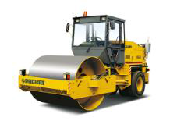

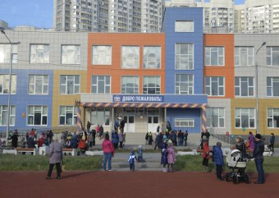
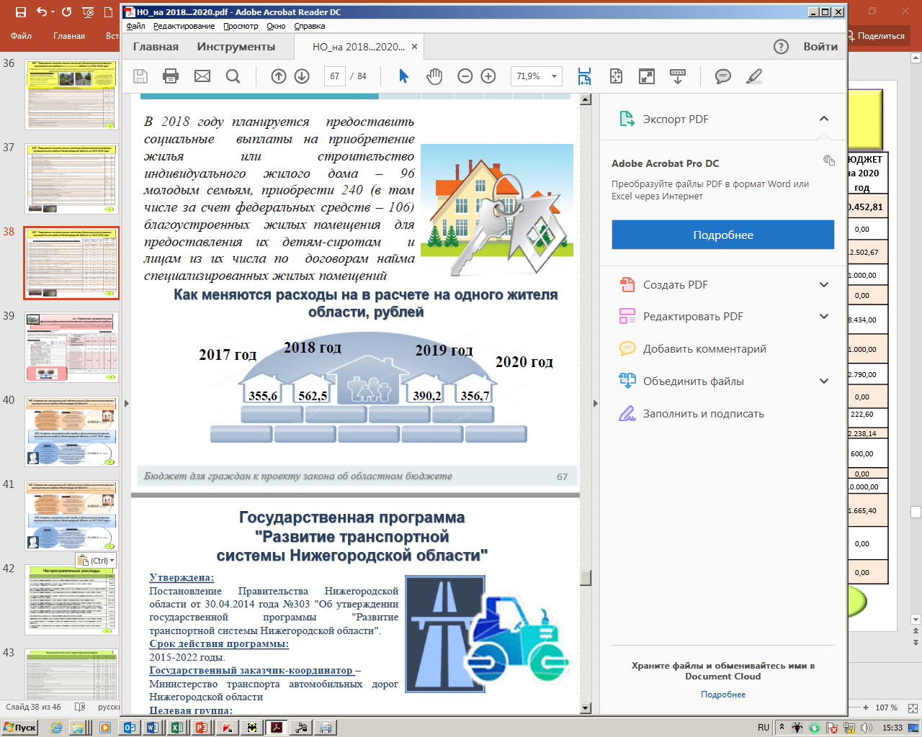
МП " Повышение качества жизни населения Дальнеконстантиновского муниципального района Нижегородской области на 2019-2023 годы"
МП/ПМП | РАСХОДЫ ПО НАИМЕНОВАНИЮ МУНИЦИПАЛЬНОЙ ПРОГРАММЫ (подпрограммы) | Бюджет на 2018 год | Бюджет на 2019 год | % к 2018 году | Бюджет на 2020 год | Бюджет на 2021 год
14 0 | Муниципальная программа "Повышение качества жизни населения Дальнеконстантиновского муниципального района Нижегородской области на 2019-2023 годы" | 409 660,27 | 90 824,89 | 22,2 | 92 804,18 | 76 970,14
14 1 | Подпрограмма "Газификация Дальнеконстантиновского муниципального района Нижегородской области" | 2 233,70 | 21 858,00 | 978,6 | 59 023,60 | 23 098,00
14 2 | Подпрограмма "Переселение граждан из аварийного жилищного фонда на территории Дальнеконстантиновского муниципального района Нижегородской области" | 0,00 | 660,13 | - | 2 011,52 | 12 561,26
14 3 | Подпрограмма "Социальная поддержка граждан при газификации домовладений в Дальнеконстантиновском муниципальном районе Нижегородской области" | 1 500,00 | 600,00 | 40,0 | 600,00 | 600,00
14 4 | Подпрограмма «Обеспечение жильем молодых семей в Дальнеконстантиновском муниципальном районе Нижегородской области» | 753,10 | 1 260,20 | 167,3 | 300,00 | 360,00
14 5 | Подпрограмма «Обеспечение детей-сирот и детей, оставшихся без попечения родителей, лиц из числа детей-сирот и детей, оставшихся без попечения родителей, жилыми помещениями в Дальнеконстантиновском муниципальном районе Нижегородской области» | 7 694,00 | 16 911,90 | 219,8 | 19 166,80 | 21 421,80
14 6 | Подпрограмма "Обеспечение инженерной и дорожной инфраструктурой земельных участков, предназначенных для бесплатного предоставления многодетным семьям для индивидуального жилищного строительства в Дальнеконстантиновском муниципальном районе Нижегородской области" | 10,00 | 10,00 | 100,0 | 10,00 | 12 127,13
14 7 | Подпрограмма "Строительство, содержание и ремонт автомобильных дорог Дальнеконстантиновского муниципального района Нижегородской области" | 2 392,20 | 2 951,30 | 123,4 | 3 083,10 | 3 206,40
14 8 | Подпрограмма "Строительство, реконструкция и капитальный ремонт объектов образования Дальнеконстантиновского муниципального района Нижегородской области" | 364 515,70 | 29 609,20 | 8,1 | 0,00 | 0,00
14 9 | Подпрограмма "Проведение мероприятий по регулированию численности безнадзорных животных в Дальнеконстантиновском муниципальном районе Нижегородской области" | 222,60 | 316,80 | 142,3 | 316,80 | 316,80
14 А | Подпрограмма "Управление программой" | 2 070,12 | 2 461,36 | 118,9 | 2 616,46 | 2 616,46
14 Б | Подпрограмма "Устройство хоккейной коробки в селе Тепелево Дальнеконстантиновского района Нижегородской области" | 0,00 | 6 183,70 | - | 0,00 | 0,00
14 В | Подпрограмма "Приобретение жилых помещений для предоставления гражданам, утратившим жилые помещения в результате пожара, по договорам социального найма, в Дальнеконстантиновском муниципальном районе" | 600,00 | 600,00 | 100,0 | 600,00 | 600,00
14 Г | Подпрограмма «Ремонт жилья детям-сиротам» | 160,00 | 150,30 | 93,9 | 75,90 | 62,30
14 Е | Строительство Физкультурно-оздоровительного комплекса | 1 695,72 | 4 000,00 | 235,9 | 5 000,00 | 0,00
14 Ж | Подпрограмма "Формирование комфортной городской среды на территории Дальнеконстантиновского муниципального района в рамках ГП "Формирование современной городской среды на территории Нижегородской области на 2018-2022 годы"" | 6 405,30 | 0,00 | 0,0 | 0,00 | 0,00
14 И | Подпрограмма "Обеспечение жильем отдельных категорий граждан" в рамках ГП " Развитие жилищного строительства и государственная поддержка граждан по обеспечению жильем на территории Нижегородской области "" | 779,40 | 0,00 | 0,0 | 0,00 | 0,00
14 К | Подпрограмма "Строительство, реконструкция и капитальный ремонт учреждений культуры Дальнеконстантиновского муниципального района Нижегородской области " | 18 628,43 | 0,00 | 0,0 | 0,00 | 0,00
14 М | Создание и обустройство зон отдыха, спортивных и детских игровых площадок | 0,00 | 3 252,00 | - | 0,00 | 0,00
Подпрограмма "Строительство…объектов образования ..." 45.500,0 тыс. руб.
Подпрограмма
"Газификация ….."
14.819,0 тыс.руб.
71.005,6 тыс.руб.
Подпрограмма " Социальная поддержка граждан при газификации … " 990,0 тыс.руб.
Подпрограмма «… регулирования численности безнадзорных животных… " 571,1 тыс.руб.
Подпрограмма "Строительство, содержание и ремонт автомобильных дорог …" 2.892,2 тыс.руб.
Подпрограмма "Управление программой" 876,6 тыс.руб.
Подпрограмма " Приобретение жилых помещений … гражданам, утратившим жиле … в результате пожара… " 600,00 тыс.руб.
Подпрограмма "Ремонт жилья детям-сиротам" 309,1 тыс.руб.
41

Slide 42
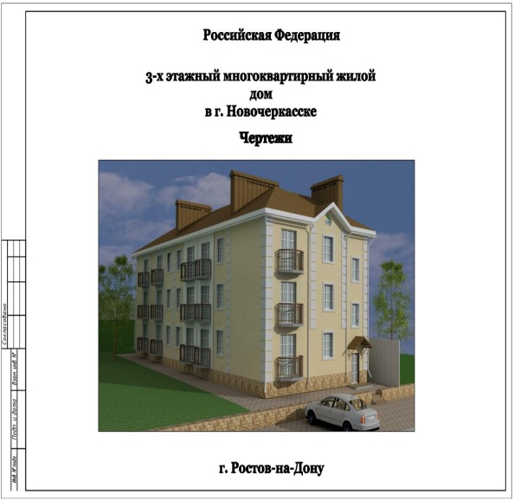
МП " Повышение качества жизни населения Дальнеконстантиновского муниципального района Нижегородской области на 2019-2023 годы"
№ п/п | Индикатор/непосредственный результат | Ед изм. | 2019 | 2020 | 2021
1 | Подпрограмма «Газификация Дальнеконстантиновского муниципального района Нижегородской области»
 | Количество вновь построенных газопроводов | ед. | 2 | 0 | 3
2 | Подпрограмма «Переселение граждан из аварийного жилищного фонда на территории Дальнеконстантиновского муниципального района Нижегородской области»
 | Число переселенных жителей | человек | 61 | 28 | 30
 | Количество снесенных аварийных домов | дом | 2 | 8 | 0
3 | Подпрограмма «Социальная поддержка граждан при газификации домовладений в Дальнеконстантиновском муниципальном районе Нижегородской области»
 | Количество граждан, получивших социальную выплату на газификацию домовладений | человек | 66 | 66 | 66
4 | Подпрограмма «Обеспечение жильем молодых семей в Дальнеконстантиновском муниципальном районе Нижегородской области»
 | Количество молодых семей, получивших государственную поддержку в решении жилищных проблем | семей | 1 | 1 | 1
5 | Подпрограмма «Обеспечение детей-сирот и детей, оставшихся без попечения родителей, лиц из числа детей-сирот и детей, оставшихся без попечения родителей, жилыми помещениями в Дальнеконстантиновском муниципальном районе Нижегородской области»
 | Количество детей-сирот и детей, оставшихся без попечения родителей, лиц из числа детей-сирот и детей, оставшихся без попечения родителей, обеспеченных жилыми помещениями | человек | 6 | 6 | 0
6 | Подпрограмма «Обеспечение инженерной и дорожной инфраструктурой земельных участков, предназначенных для бесплатного предоставления многодетным семьям для индивидуального жилищного строительства в Дальнеконстантиновском муниципальном районе Нижегородской области»
 | Количество обеспеченных инженерной и дорожной инфраструктурой земельных участков для бесплатного предоставления в целях индивидуального жилищного строительства в Дальнеконстантиновском муниципальном районе Нижегородской области поставленным на учет многодетным семьям | зем. участков | 60 | 60 | 60
7 | Подпрограмма «Строительство, содержание и ремонт автомобильных дорог на территории Дальнеконстантиновского муниципального района Нижегородской области»
 | Протяженность отремонтированных автомобильных дорог общего пользования местного значения, вне границ населенных пунктов | км | 4 | 4 | 4
 | Процент расчищенных автомобильных дорог в зимнее время | % | 100 | 100 | 100
 | Процент поставленных на кадастровый учет автомобильных дорог – 100%. | % | 100 | 100 | 0
8 | Подпрограмма «Строительство, реконструкция и капитальный ремонт объектов образования Дальнеконстантиновского муниципального района Нижегородской области»
 | Количество дополнительно введенных мест в дошкольных учреждениях р.п.Дальнее Константиново | мест | 60 | 0 | 0
 | Количество подготовленных проектов | ед. | 0 | 3 | 2
9 | Подпрограмма «Проведение мероприятий по регулированию численности безнадзорных животных в Дальнеконстантиновском муниципальном районе Нижегородской области»
 | Уменьшение числа безнадзорных животных | голов | 74 | 74 | 74
10 | Подпрограмма «Управление программой»
 | Объем выполненных мероприятий и показателей | % | 100 | 100 | 100
Подпрограмма "Строительство…объектов образования ..." 45.500,0 тыс. руб.
Подпрограмма
"Газификация ….."
14.819,0 тыс.руб.
71.005,6 тыс.руб.
Подпрограмма " Социальная поддержка граждан при газификации … " 990,0 тыс.руб.
Подпрограмма «… регулирования численности безнадзорных животных… " 571,1 тыс.руб.
Подпрограмма "Строительство, содержание и ремонт автомобильных дорог …" 2.892,2 тыс.руб.
Подпрограмма "Управление программой" 876,6 тыс.руб.
Подпрограмма " Приобретение жилых помещений … гражданам, утратившим жиле … в результате пожара… " 600,00 тыс.руб.
Подпрограмма "Ремонт жилья детям-сиротам" 309,1 тыс.руб.
42

Slide 43
МП " Повышение качества жизни населения Дальнеконстантиновского муниципального района Нижегородской области на 2019-2023 годы"
№ п/п | Индикатор/непосредственный результат | Ед изм. | 2019 | 2020 | 2021
11 | Подпрограмма «Приобретение жилых помещений для предоставления гражданам, утратившим жилые помещения в результате пожара, по договорам социального найма, в Дальнеконстантиновском муниципальном районе»
 | Количество приобретенных жилых помещений гражданам для предоставления по договору социального найма | жилое помещение | 2 | 2 | 2
12 | Подпрограмма «Ремонт жилья детям-сиротам»
 | Количество отремонтированных жилых помещений, закрепленных за детьми-сиротами | жилое помещение | 2 | 2 | 2
13 | Подпрограмма «Развитие системы водоснабжения и водоотведения»
 | Выполнен ремонт системы водоснабжения и водоотведения | ед. | 9 | 9 | 9
14 | Подпрограмма «Строительство физкультурно-оздоровительного комплекса»
 | Объем выполнения организационных мероприятий | % | 100 | 100 | 100
 | Объем выполнения строительства коммунальной инфраструктуры | % | 100 | 100 | 100
15 | Подпрограмма «Формирование комфортной городской среды на территории Дальнеконстантиновского муниципального района в рамках ГП «Формирование современной городской среды на территории Нижегородской области на 2018-2022 годы»
 | Количество благоустроенных дворовых территорий | % | 100 | 100 | 100
 | Количество благоустроенных общественных пространств | % | 100 | 100 | 100
16 | Подпрограмма «Обеспечение жильем отдельных категорий граждан в рамках ГП «Развитие жилищного строительства и государственная поддержка граждан по обеспечению жильем на территории Нижегородской области»
 | Количество обеспеченных жильем ветеранов ВОВ (инвалидов) | человек | 1 | 0 | 0
17 | Подпрограмма «Строительство, реконструкция и капитальный ремонт учреждений культуры Дальнеконстантиновского муниципального района Нижегородской области»
 | Число объектов культуры, введенных в эксплуатацию | ед. | 0 | 2 | 0
18 | Подпрограмма «Благоустройство придомовых территорий многоквартирных домов в населенных пунктах Дальнеконстантиновского муниципального района»
 | Количество благоустроенных придомовых территорий многоквартирных домов | территория | 9 | 9 | 9
Подпрограмма "Строительство…объектов образования ..." 45.500,0 тыс. руб.
Подпрограмма
"Газификация ….."
14.819,0 тыс.руб.
71.005,6 тыс.руб.
Подпрограмма " Социальная поддержка граждан при газификации … " 990,0 тыс.руб.
Подпрограмма «… регулирования численности безнадзорных животных… " 571,1 тыс.руб.
Подпрограмма "Строительство, содержание и ремонт автомобильных дорог …" 2.892,2 тыс.руб.
Подпрограмма "Управление программой" 876,6 тыс.руб.
Подпрограмма " Приобретение жилых помещений … гражданам, утратившим жиле … в результате пожара… " 600,00 тыс.руб.
Подпрограмма "Ремонт жилья детям-сиротам" 309,1 тыс.руб.
43

Slide 44

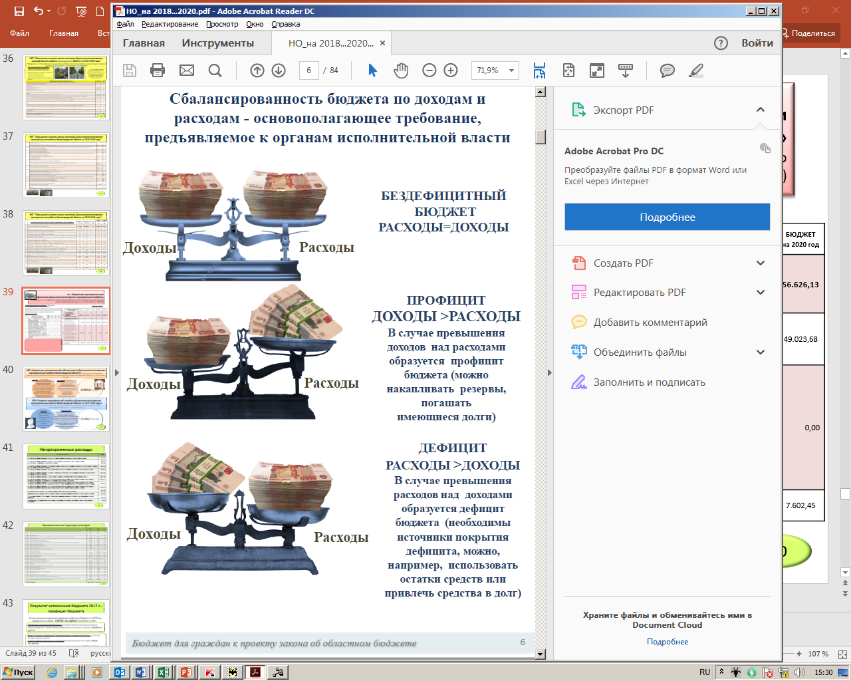
МП «Управление муниципальными финансами Дальнеконстантиновского муниципального района» (утверждена постановлением администрации Дальнеконстантиновского муниципального района Нижегородской области от 26.09.2014 года №1150)
Цели муниципальной программы – Обеспечение сбалансированности и устойчивости бюджета Дальнеконстантиновского муниципального района, повышение эффективности и качества управления муниципальными финансами Дальнеконстантиновского муниципального района.
Расходы по МП, тыс.руб.
Индикаторы МП
МП/ПМП | Наименование муниципальной программы/пмп | БЮДЖЕТ на 2018 год | БЮДЖЕТ на 2019 год | % К 2018 году | БЮДЖЕТ на 2020 год | БЮДЖЕТ на 2021 год
17 0 | Всего по МП | 46 975,15 | 56 619,09 | 120,5 | 54 345,87 | 50 414,42
17 1 | Подпрограмма "Организация и совершенствование бюджетного процесса в Дальнеконстантиновском муниципальном районе" | 39 928,22 | 49 357,29 | 123,6 | 46 844,46 | 42 913,01
17 3 | Подпрограмма "Обеспечение реализации муниципальной программы" | 7 028,93 | 7 261,80 | 103,3 | 7 501,41 | 7 501,41
№ | Наименование индикатора / непосредственного результата | Ед.измерения | Значение индикатора (непосредственного результата)
 |  |  | 2018 г | 2019 г | 2020 г
1 | Доходы консолидированного бюджета Дальнеконстантиновского муниципального района на душу населения | Тыс.руб. | 33,1 | 34,4 | 35,8
2 | Доля расходов консолидированного бюджета Дальнеконстантиновского муниципального района, формируемых в рамках муниципальных программ в общем объеме расходов консолидированного бюджета (без учета субвенций из областного бюджета) | % | 70 | 75 | 80
3 | Удельный вес муниципального долга по отношению к доходам районного бюджета без учета безвозмездных поступлений из других бюджетов бюджетной системы | % | <50 | <50 | <50
4 | Повышение уровня качества управления муниципальными финансами по результатам оценки, проводимой Министерством финансов Нижегородской области, при условии ее проведения | баллы | 95 | 100 | 105
44

Slide 45


МП «Управление муниципальной собственностью Дальнеконстантиновского муниципального района Нижегородской области на 2015-2020 годы » (утверждена постановлением администрации Дальнеконстантиновского муниципального района Нижегородской области от 25.09.2014 года №1148)
Цель МП – повышение эффективности управления муниципальным имуществом и земельными ресурсами Дальнеконстантиновского муниципального района Нижегородской области на основе современных принципов и методов управления, а также оптимизация состава муниципальной собственности и увеличение поступлений в бюджет от управления и распоряжения муниципальным имуществом и землей.
Наименование индикаторов | 2019 г. | 2020 г. | 2021 г.
Доля объектов недвижимого имущества оформленных в муниципальную собственность Дальнеконстантиновского муниципального района (%) | 50 | 55 | 60
Доля земель сельскохозяйственного назначения, сформированных в счет невостребованных земельных долей невостребованных и оформленных в собственность поселений Дальнеконстантиновского муниципального района (%) | 9 | 11 | 15
Доля новых источников пополнения доходов от распоряжения имущественно - земельным комплексом района, в структуре доходов (%) | 1,7 | 1,8 | 2,0
Количество муниципальных услуг, предоставляемых в электронном виде (штук) | 10 | 12 | 14
Расходы на реализацию программы:
45
27

Slide 46
Непрограммные расходы
2020
2021
Наименование | Сумма, тыс. руб.
 | 2019 год | 2020 год | 2021 год
Непрограммные расходы | 33 771,94 | 34 302,23 | 34 302,63
Расходы на обеспечение функций органов местного самоуправления | 7 410,29 | 7 418,06 | 7 418,06
Председатель контрольно-счетной инспекции Дальнеконстантиновского муниципального района Нижегородской области и его заместители | 989,93 | 1 033,08 | 1 033,08
Прочие выплаты по обязательствам муниципального образования | 44,50 | 44,50 | 44,50
Расходы на обеспечение деятельности муниципальных учреждений | 21 282,11 | 21 650,37 | 21 650,27
Расходы на оказание частичной финансовой поддержки районных (городских) средств массовой информации | 489,01 | 489,01 | 489,01
Мероприятия в области социальной политики | 494,30 | 494,30 | 494,30
Денежная выплата гражданам, имеющим звание "Почетный гражданин Дальнеконстантиновского муниципального района" | 352,00 | 352,00 | 352,00
Расходы на оплату путевки в санаторий лицам, удостоенным почетного звания «Почетный гражданин Дальнеконстантиновского муниципального района» | 40,00 | 40,00 | 40,00
Ежемесячная доплата к пенсиям лицам, замещавшим муниципальные должности и должности муниципальной службы Дальнеконстантиновского муниципального района | 2 538,60 | 2 649,41 | 2 649,41
Софинансирование расходов на обеспечение доступа к системе электронного документооборота | 122,20 | 122,20 | 122,20
Расходы на реализацию переданных исполнительно-распорядительным органам муниципальных образований Нижегородской области государственных полномочий по составлению (изменению. дополнению) списков кандидатов в присяжные заседатели федеральных судов общей юрисдикции в Российской Федерации | 9,00 | 9,30 | 9,80
46

Slide 47
Функциональная структура расходов, тыс.руб.
КФСР |  | Наименование | 2018 | 2019 | Темп роста | 2020 | 2021
01 | 00 | Общегосударственные вопросы | 52 895,47 | 57 475,11 | 108,7% | 58 654,53 | 58 655,03
01 | 02 | Функционирование высшего должностного лица субъекта Российской Федерации и муниципального образования | 1 774,60 | 1 928,00 | 108,6% | 1 988,83 | 1 988,83
01 | 03 | Функционирование законодательных (представительных) органов государственной власти и представительных органов муниципальных образований | 964,52 | 1 004,49 | 104,1% | 1 031,61 | 1 031,61
01 | 04 | Функционирование Правительства Российской Федерации, высших исполнительных органов государственной власти субъектов Российской Федерации, местных администраций | 22 546,33 | 23 211,34 | 102,9% | 23 769,94 | 23 769,94
01 | 05 | Судебная система | 59,80 | 9,00 | 15,1% | 9,30 | 9,80
01 | 06 | Обеспечение деятельности финансовых, налоговых и таможенных органов и органов финансового надзора | 10 364,48 | 10 697,43 | 103,2% | 10 980,19 | 10 980,19
01 | 11 | Резервные фонды | 550,00 | 1 000,00 | 181,8% | 1 000,00 | 1 000,00
01 | 13 | Другие общегосударственные вопросы | 16 635,74 | 19 624,85 | 118,0% | 19 874,66 | 19 874,66
02 | 00 | Национальная оборона | 1 085,20 | 1 166,60 | 107,5% | 1 184,30 | 1 226,40
02 | 03 | Мобилизационная и вневойсковая подготовка | 1 085,20 | 1 166,60 | 107,5% | 1 184,30 | 1 226,40
03 | 00 | Национальная безопасность и правоохранительная деятельность | 3 735,15 | 4 799,96 | 128,5% | 4 984,41 | 4 768,31
03 | 09 | Защита населения и территории от чрезвычайных ситуаций природного и техногенного характера, гражданская оборона | 3 735,15 | 4 799,96 | 128,5% | 4 984,41 | 4 768,31
04 | 00 | Национальная экономика | 60 233,04 | 144 021,04 | 239,1% | 138 516,56 | 137 351,66
04 | 01 | Общеэкономические вопросы | 160,84 | 167,27 | 104,0% | 173,96 | 173,96
04 | 05 | Сельское хозяйство и рыболовство | 56 300,00 | 132 606,60 | 235,5% | 132 357,80 | 132 144,60
04 | 09 | Дорожное хозяйство (дорожные фонды) | 2 392,20 | 2 951,30 | 123,4% | 3 083,10 | 3 206,40
04 | 10 | Связь и информатика | 0,00 | 7 295,87 |  | 1 901,70 | 826,70
04 | 12 | Другие вопросы в области национальной экономики | 1 380,00 | 1 000,00 | 72,5% | 1 000,00 | 1 000,00
05 | 00 | Жилищно-коммунальное хозяйство | 15 084,34 | 36 223,09 | 240,1% | 72 043,18 | 53 784,44
05 | 01 | Жилищное хозяйство | 0,00 | 1 260,13 |  | 2 611,52 | 13 161,26
05 | 02 | Коммунальное хозяйство | 3 939,42 | 26 468,00 | 671,9% | 64 033,60 | 35 225,13
05 | 03 | Благоустройство | 6 405,30 | 3 252,00 | 50,8% | 0,00 | 0,00
05 | 05 | Другие вопросы в области жилищно-коммунального хозяйства | 4 739,62 | 5 242,96 | 110,6% | 5 398,06 | 5 398,06
07 | 00 | Образование | 701 013,78 | 401 872,35 | 57,3% | 372 956,15 | 376 788,10
07 | 01 | Дошкольное образование | 100 335,93 | 139 228,03 | 138,8% | 109 018,83 | 110 438,04
07 | 02 | Общее образование | 549 763,20 | 200 507,99 | 36,5% | 200 507,99 | 202 225,73
07 | 03 | Дополнительное образование детей | 22 858,88 | 29 612,32 | 129,5% | 30 238,32 | 30 933,32
07 | 07 | Молодежная политика и оздоровление детей | 4 809,70 | 5 592,40 | 116,3% | 5 596,10 | 5 596,10
07 | 09 | Другие вопросы в области образования | 23 246,07 | 26 931,61 | 115,9% | 27 594,91 | 27 594,91
47

Slide 48

Функциональная структура расходов, тыс.руб. (продолжение)
КФСР |  | Наименование | 2018 | 2019 | Темп роста | 2020 | 2021
08 | 00 | Культура и кинематография | 73 751,44 | 59 821,00 | 81,1% | 59 821,00 | 65 371,00
08 | 01 | Культура | 73 751,44 | 59 821,00 | 81,1% | 59 821,00 | 65 371,00
10 | 00 | Социальная политика | 24 733,75 | 33 686,14 | 136,2% | 35 350,26 | 37 642,50
10 | 01 | Пенсионное обеспечение | 8 453,23 | 9 111,20 | 107,8% | 9 567,23 | 9 567,23
10 | 03 | Социальное обеспечение населения | 4 741,82 | 3 291,04 | 69,4% | 2 318,63 | 2 369,47
10 | 04 | Охрана семьи и детства | 11 138,70 | 20 879,60 | 187,5% | 23 060,10 | 25 301,50
10 | 06 | Другие вопросы в области социальной политики | 400,00 | 404,30 | 101,1% | 404,30 | 404,30
11 | 00 | Физическая культура и спорт | 873,00 | 7 091,60 | 812,3% | 944,20 | 944,20
11 | 02 | Массовый спорт | 873,00 | 7 091,60 | 812,3% | 944,20 | 944,20
12 | 00 | Средства массовой информации | 1 905,90 | 2 048,31 | 107,5% | 2 048,31 | 2 048,31
12 | 02 | Периодическая печать и издательства | 1 905,90 | 2 048,31 | 107,5% | 2 048,31 | 2 048,31
13 | 00 | Обслуживание государственного и муниципального долга | 7,67 | 5,80 | 75,6% | 5,01 | 0,00
13 | 01 | Обслуживание государственного внутреннего и муниципального долга | 7,67 | 5,80 | 75,6% | 5,01 | 0,00
14 | 00 | Межбюджетные трансферты общего характера бюджетам субъектов Российской Федерации и муниципальных образований | 31 948,37 | 40 392,55 | 126,4% | 37 529,80 | 33 570,42
14 | 01 | Дотации на выравнивание бюджетной обеспеченности субъектов Российской Федерации и муниципальных образований | 26 886,35 | 22 530,09 | 83,8% | 30 924,70 | 31 279,15
14 | 03 | Прочие межбюджетные трансферты общего характера | 5 062,02 | 17 862,46 | 352,9% | 6 605,10 | 2 291,27
 |  | ВСЕГО РАСХОДОВ | 967 267,11 | 788 603,55 | 81,5% | 784 037,71 | 772 150,37
48

Slide 49
Результат исполнения бюджета:
2019 г.- профицит бюджета 1.867,89 тыс.руб.;
2020- профицит бюджета 5.000,00 тыс.руб.; 2020г. – сбалансированный бюджет
ИСТОЧНИКИ 2019
Погашение долговых обязательств - погашение бюджетом муниципального района кредитов, полученных из областного бюджета для частичного покрытия дефицита бюджета в объеме 1.867,88 тыс. руб.
Иные источники
-предоставление бюджетам поселений и возврат от бюджетов поселений бюджетных кредитов в сумме 500,00 тыс.рублей;
возврат бюджетных кредитов -от юридических лиц в сумме 46,42 тыс.рублей.
ИСТОЧНИКИ 2020
Погашение долговых обязательств - погашение бюджетом муниципального района кредитов, полученных из областного бюджета для частичного покрытия дефицита бюджета в объеме 5.000,00 тыс. руб.
Иные источники
-предоставление бюджетам поселений и возврат от бюджетов поселений бюджетных кредитов в сумме 500,00 тыс.рублей;
Предоставление бюджетных кредитов нижестоящим бюджетам:
Планируется предоставление бюджетных кредитов бюджетам муниципальных районов и городских округов на покрытие временного кассового разрыва, возникающего при исполнении их бюджетов в сумме 500,00 тыс.руб. при возврате указанной суммы в течение соответствующего финансового года.
ИСТОЧНИКИ 2021
49

Slide 50
Муниципальный долг Дальнеконстантиновского муниципального района регламентируется
статьей 107 Бюджетного кодекса Российской Федерации,
Концепцией управления муниципальным долгом в Дальнеконстантиновском муниципальном районе Нижегородской области на период до 2020 года, утвержденной постановлением администрации Дальнеконстантиновского муниципального района от 27.08.2015 № 753,
статьей 27 решения Земского собрания «О проекте бюджета Дальнеконстантиновского муниципального района на 2019 год и плановый период 2020 и 2021 годов».
В течение 2019 года планируется погашение имеющихся на начало года бюджетных кредитов на общую сумму 1.867,88 тыс. рублей.
Тыс.руб.
Муниципальный долг…
  на начало 2019 года составляет 10,7% от суммы доходов местного бюджета (без учета безвозмездных поступлений и поступлений налоговых доходов по дополнительным нормативам отчислений), на конец 2019 года – 7,7%, данные показатели свидетельствуют о его достаточно безопасном уровне.
50

Slide 51


Результаты работы
По итогам проведения оценки эффективности деятельности ОМСУ городских округов и муниципальных районов за 2017 год Дальнеконстантиновский муниципальный район занял 2 мест (среди групп районов с населением 20-35 тыс.чел.) и удостоился гранта в размере 1,1 млн.руб.
В 2018 году была проведена работа по сбору информации для расчета значений отдельных индикаторов оценки результатов, достигнутых в сфере повышения эффективности бюджетных расходов за 2017 год. По проведенному министерством финансов Нижегородской области мониторингу достигнутых муниципальными районами и городскими округами результатов в сфере повышения эффективности бюджетных расходов, Дальнеконстантиновскому муниципальному району был выделен грант в размере 1,0 млн. руб.
Министерством финансов Нижегородской области ежегодно проводится оценка платежеспособности и качества управления муниципальными финансами.
По итогам проведения оценки за 2017 год Дальнеконстантиновский муниципальный район на 10 месте среди 52 муниципальных районов и городских округов Нижегородской области, включая город Нижний Новгород
Министерством финансов Нижегородской области ежегодно проводится оценка платежеспособности и качества управления муниципальными финансами.
По итогам проведения оценки за 2017 год Дальнеконстантиновский муниципальный район на 10 месте среди 52 муниципальных районов и городских округов Нижегородской области, включая город Нижний Новгород
51

Slide 52

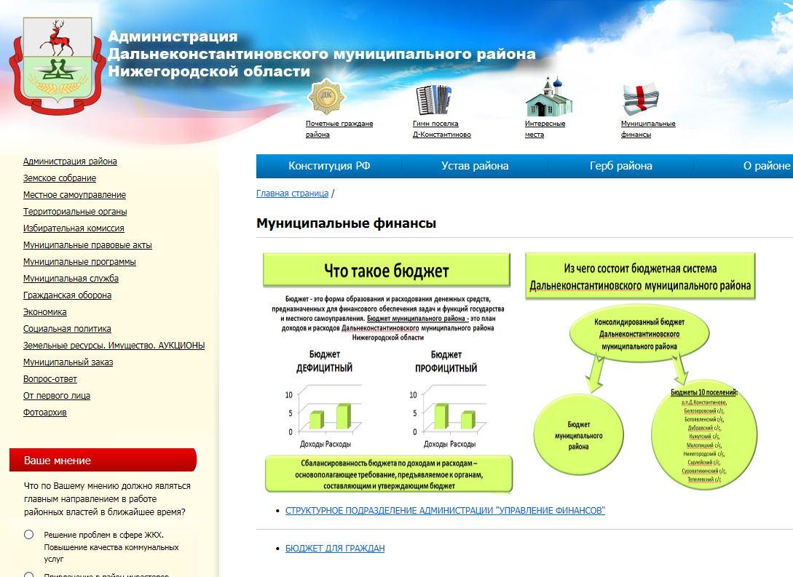




Открытые муниципальные информационные ресурсы
Адреса официальных сайтов:
Администрация Дальнеконстантиновского муниципального района (включая структурные подразделения) http://dk.nnov.ru/
Управление финансов администрации Дальнеконстантиновского муниципального района http://dk.nnov.ru/executive/strukture/finansi/
Интернет портал государственных и муниципальных услуг Нижегородской области http://gu.nnov.ru/
Официальный сайт Нижегородской области для размещения информации О размещении государственных и муниципальных заказов http://www.goszakaz.nnov.ru/index.html
Официальный сайт для размещения информации о государственных и муниципальных учреждениях http://bus.gov.ru/public/home.html
Администрация Дальнеконстантиновского муниципального района (включая структурные подразделения) http://dk.nnov.ru/
Управление финансов администрации Дальнеконстантиновского муниципального района http://dk.nnov.ru/executive/strukture/finansi/
Интернет портал государственных и муниципальных услуг Нижегородской области http://gu.nnov.ru/
Официальный сайт Нижегородской области для размещения информации О размещении государственных и муниципальных заказов http://www.goszakaz.nnov.ru/index.html
Официальный сайт для размещения информации о государственных и муниципальных учреждениях
Адреса электронной почты:
official@adm.dkn.nnov.ru - Администрация
budget@dk.nnov.ru – Управление финансов
КОМУ: Администрация
Дальнеконстантиновского муниципального района
606310, Нижегородская область,
р.п.Дальнее Константиново,
ул.Советская,
д.99
ОТ КОГО:______________
_______________
ТЕЛ/ФАКС
8-83168-51848 Администрация
8- 83168-51285 Управление финансов
52

